Slide 1

Лаборатория робототехники и мехатроники КубГУ

Slide 2
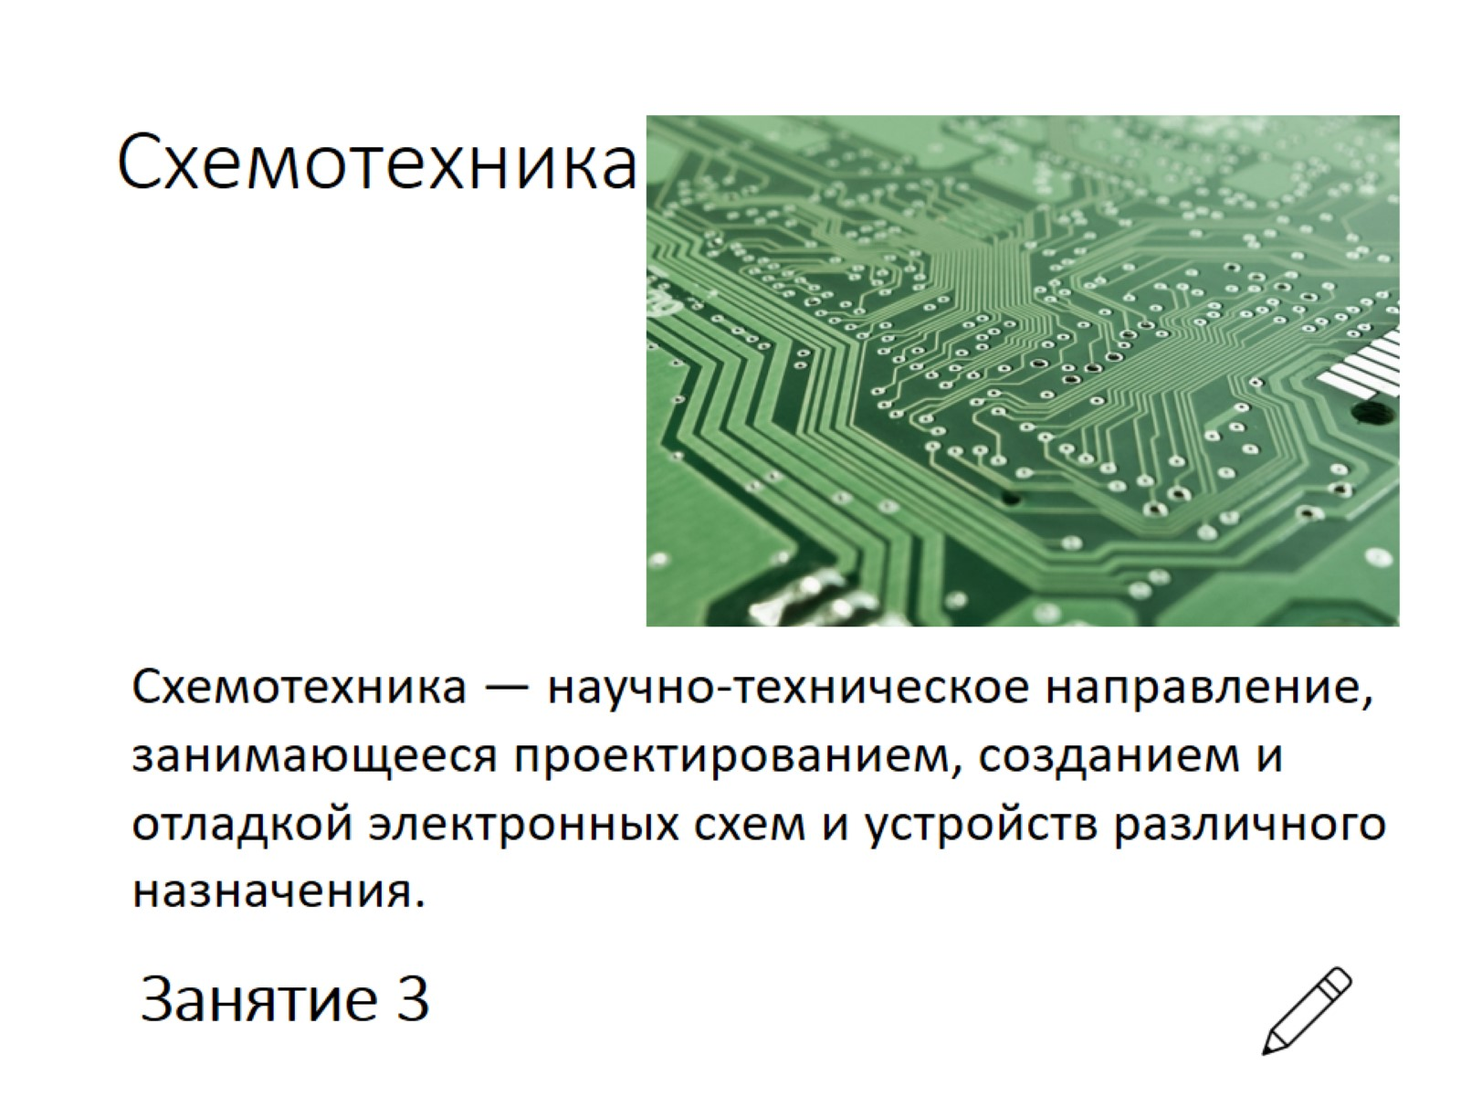
Схемотехника

Slide 3
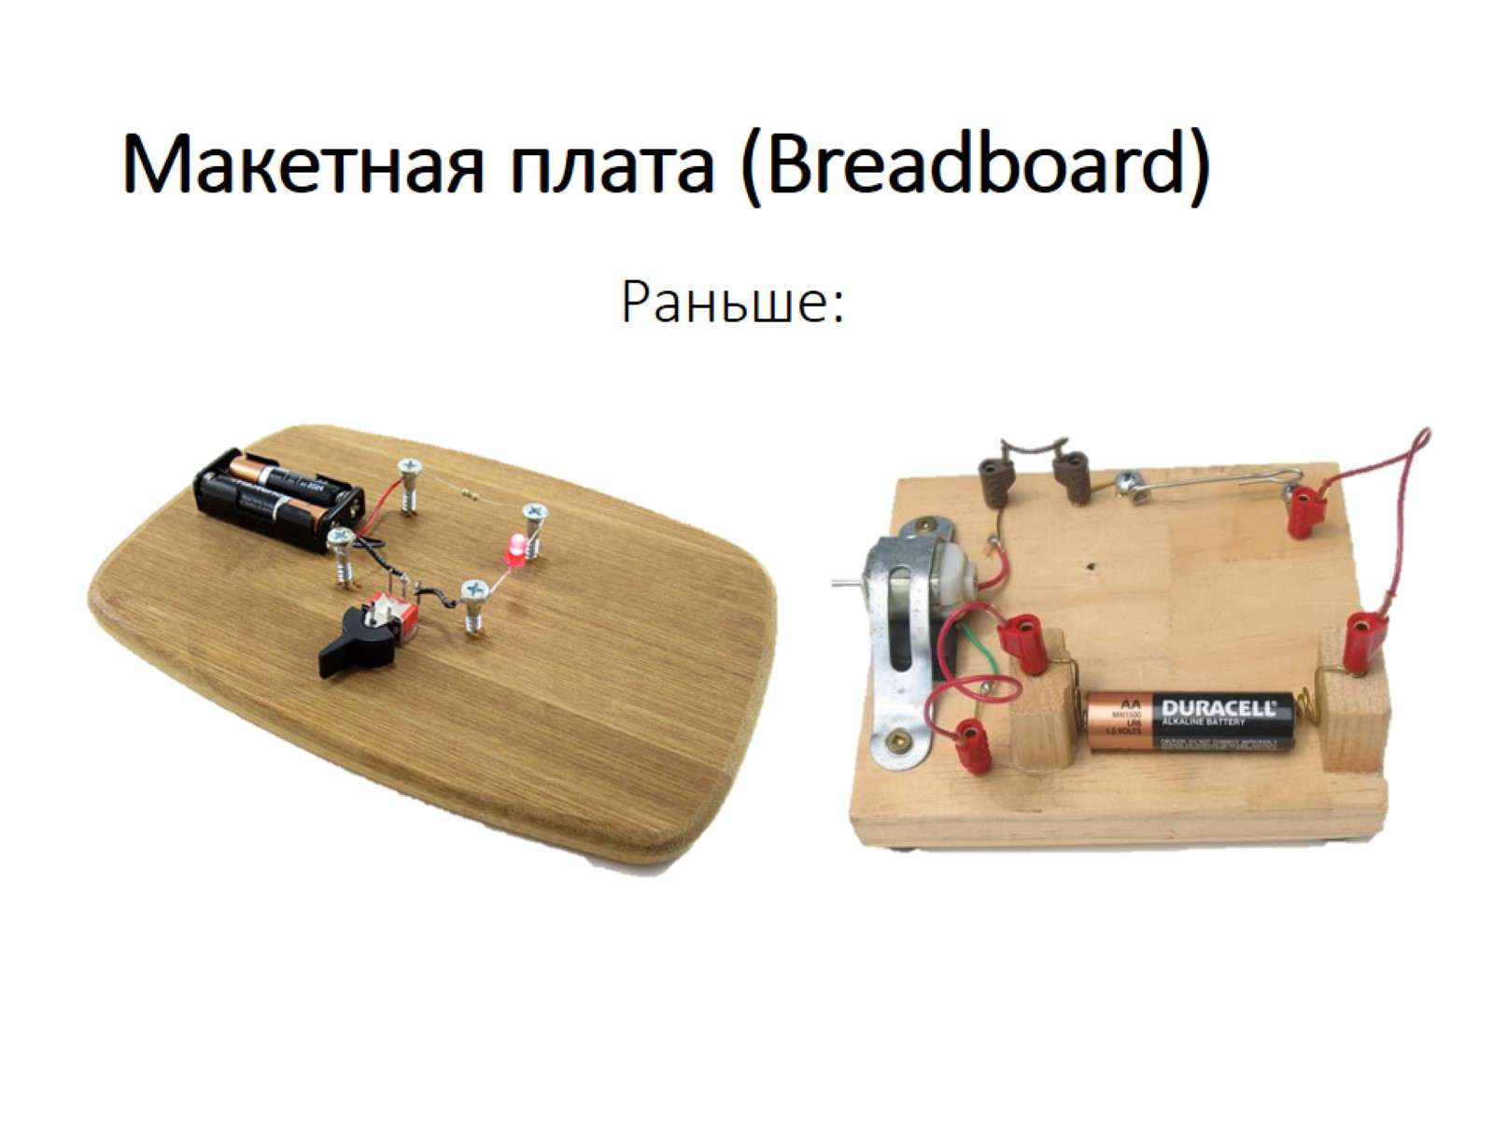
Макетная плата (Breadboard)

Slide 4
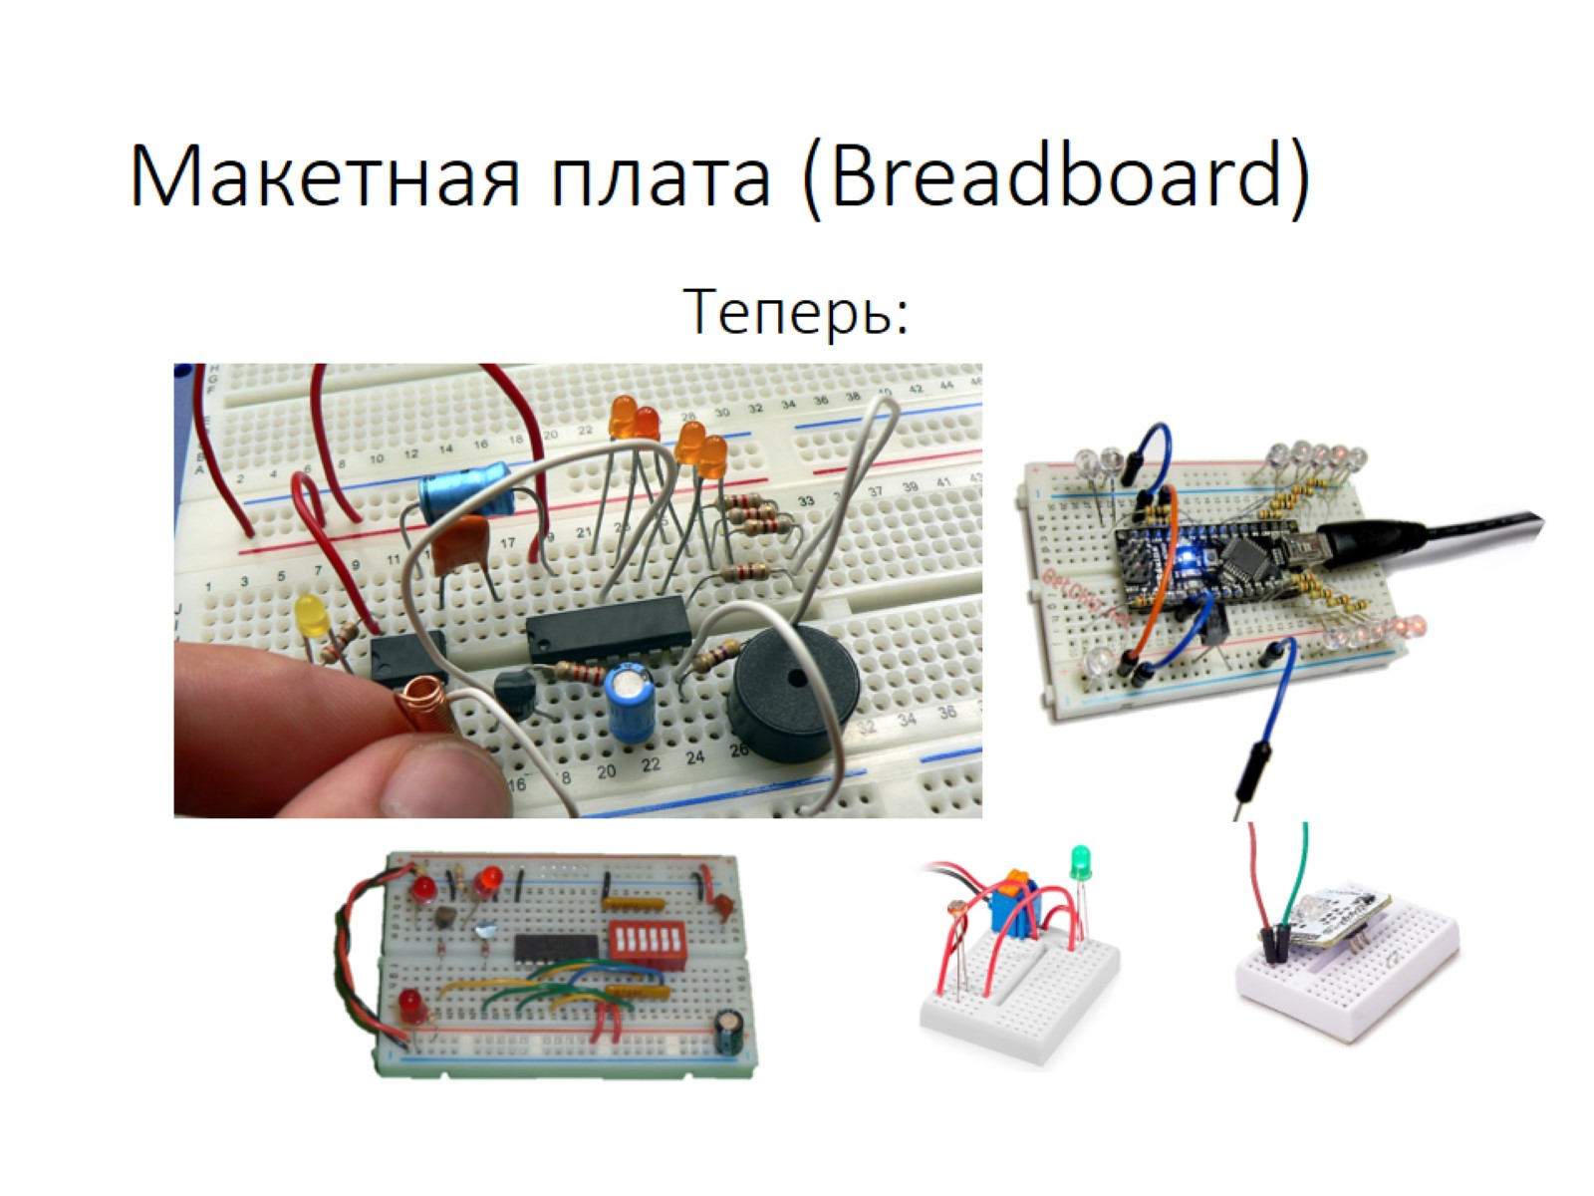
Макетная плата (Breadboard)

Slide 5
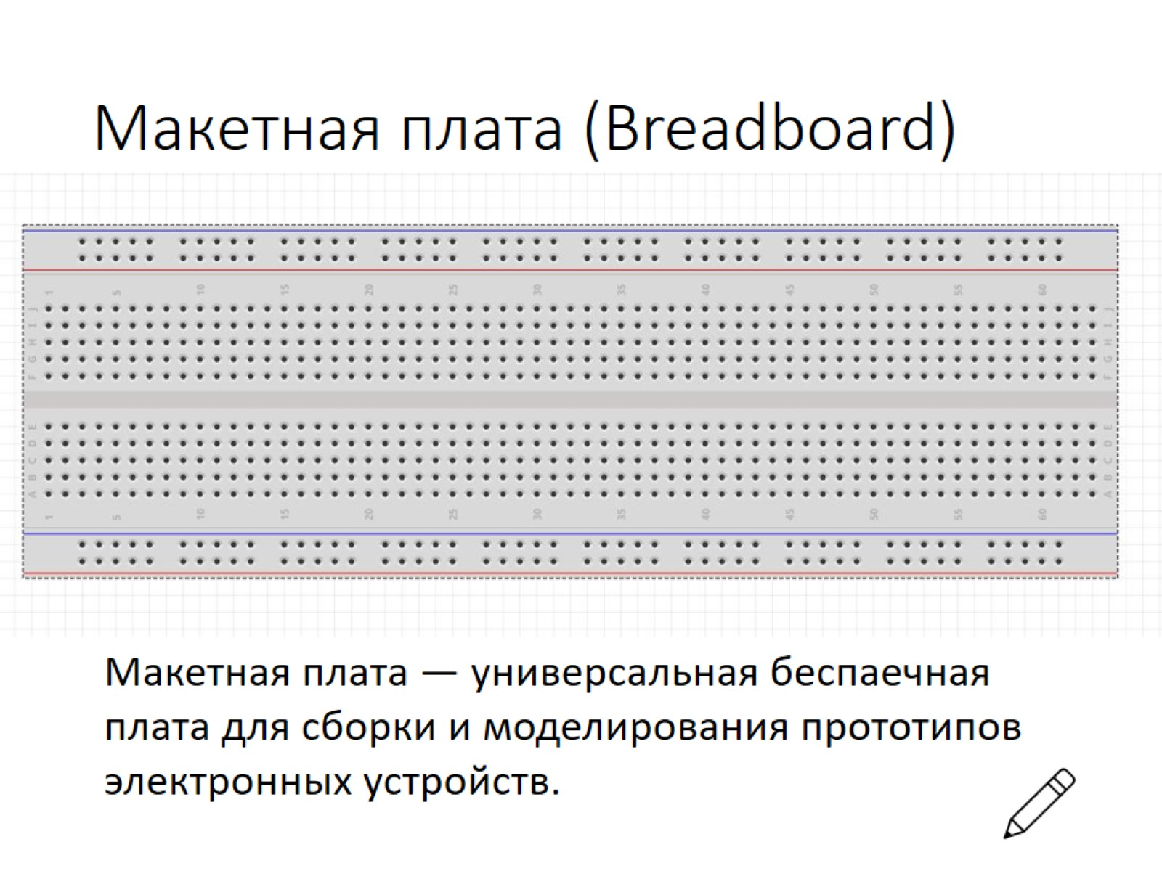
Макетная плата (Breadboard)

Slide 6
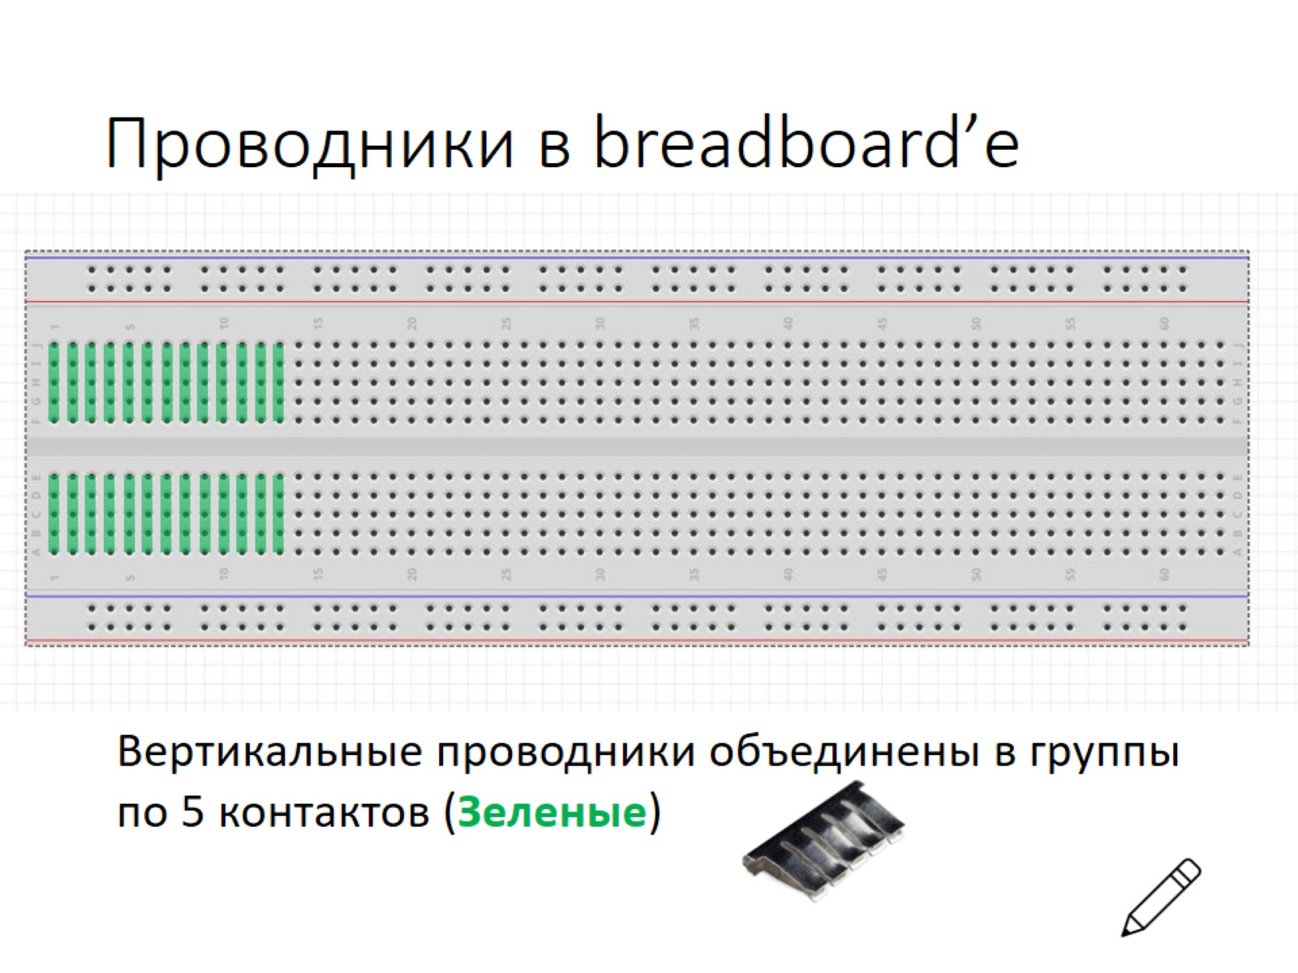
Проводники в breadboard’е

Slide 7
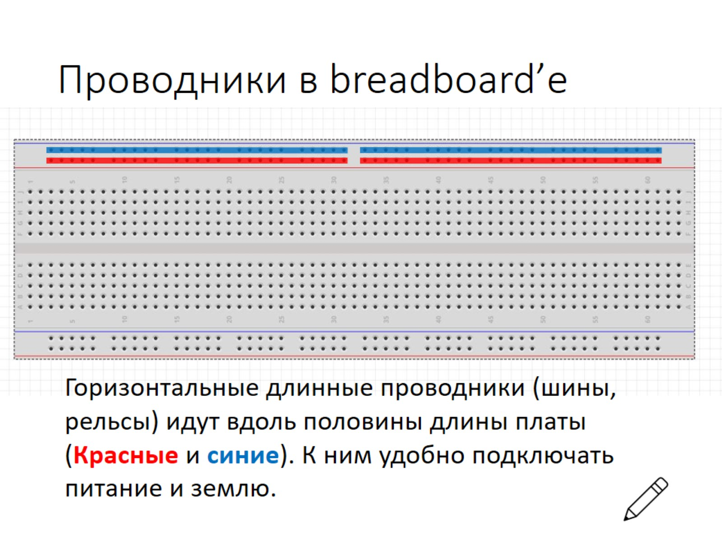
Проводники в breadboard’е

Slide 8
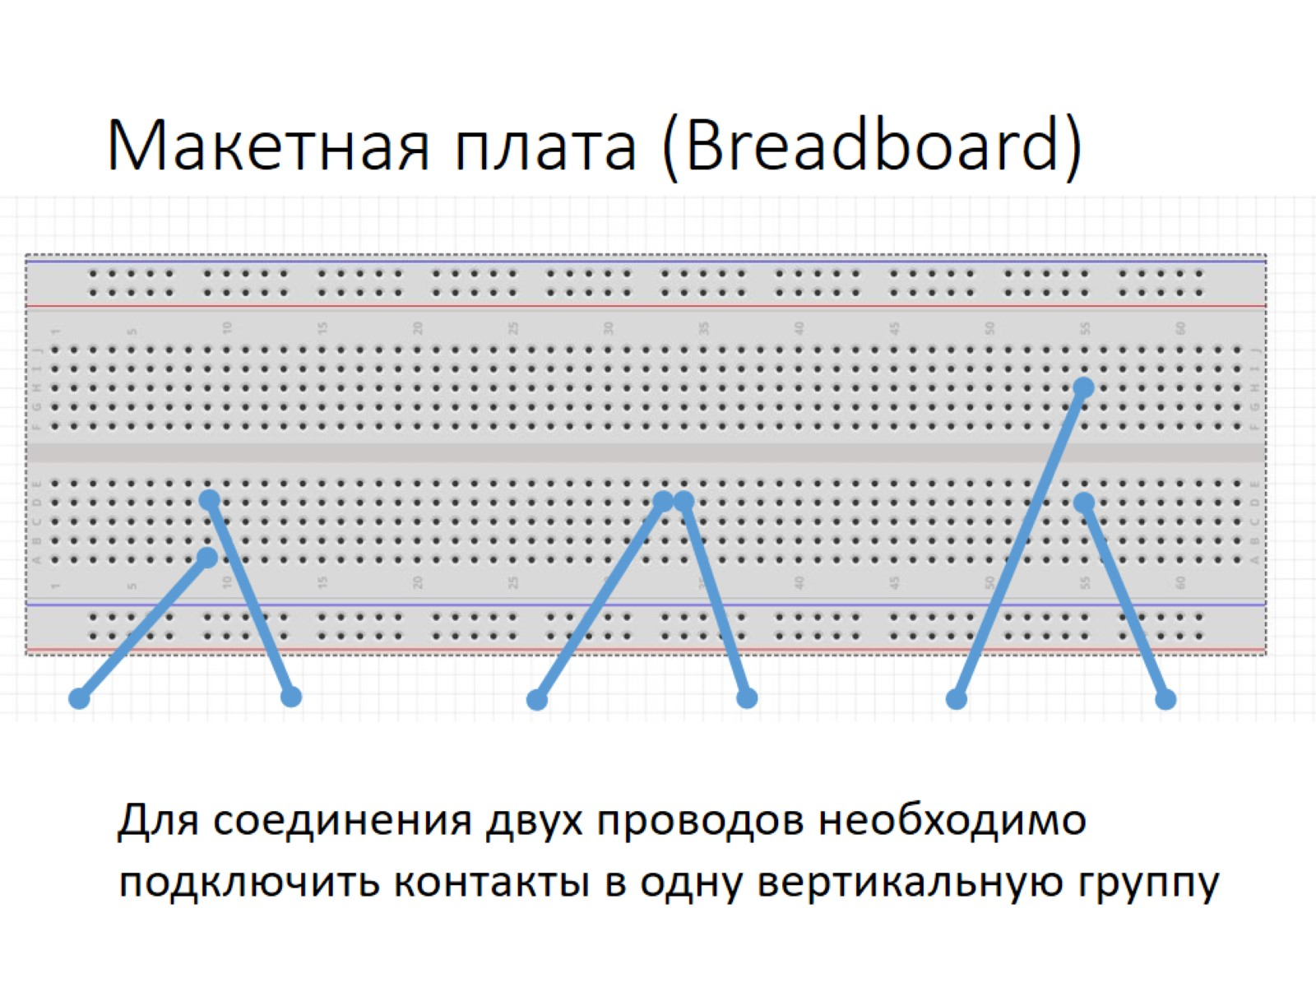
Макетная плата (Breadboard)

Slide 9
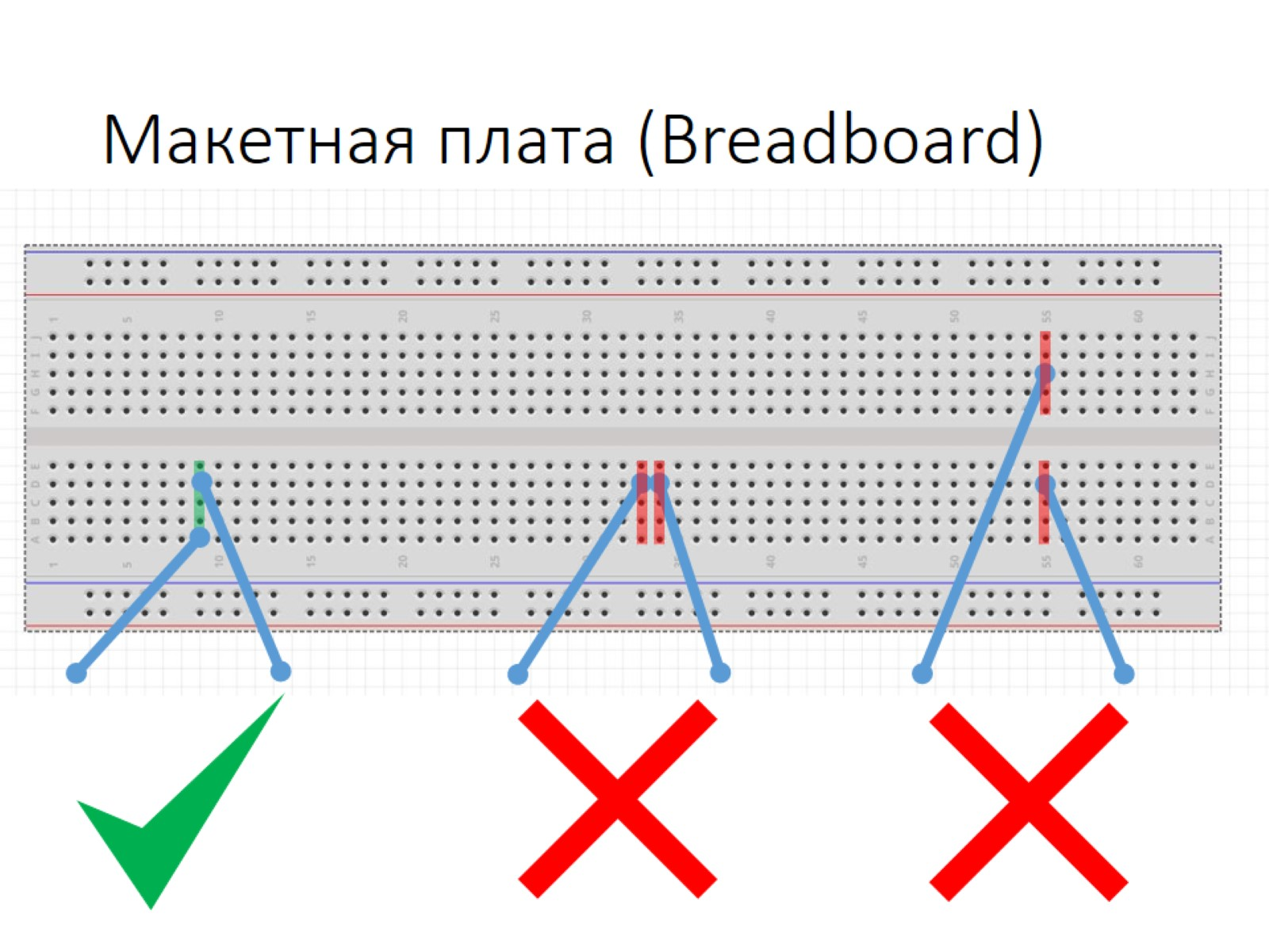
Макетная плата (Breadboard)

Slide 10

Для работы с электрическим током необходимо познакомиться с основными понятиями: сила тока, напряжение и сопротивление на участке цепи, а также изучим закон Ома

Slide 11
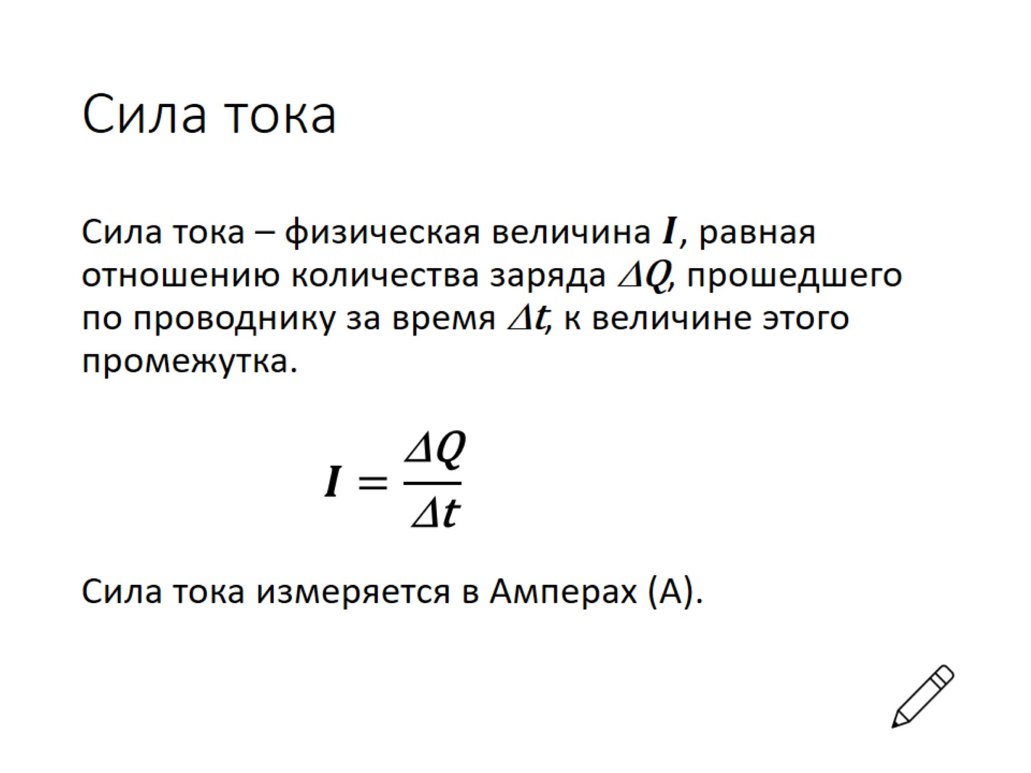
Сила тока

Slide 12
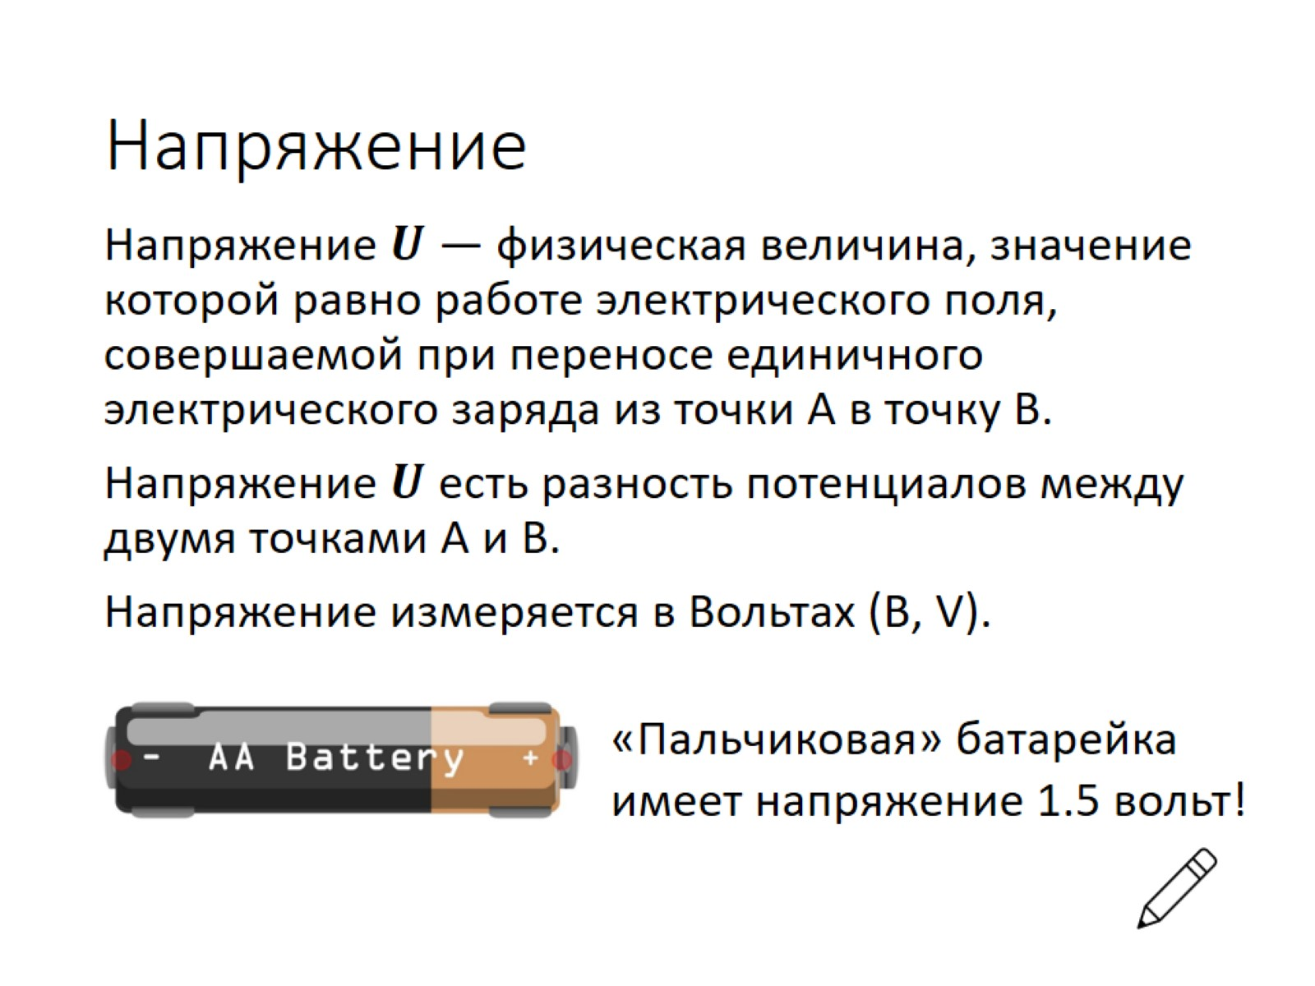
Напряжение

Slide 13
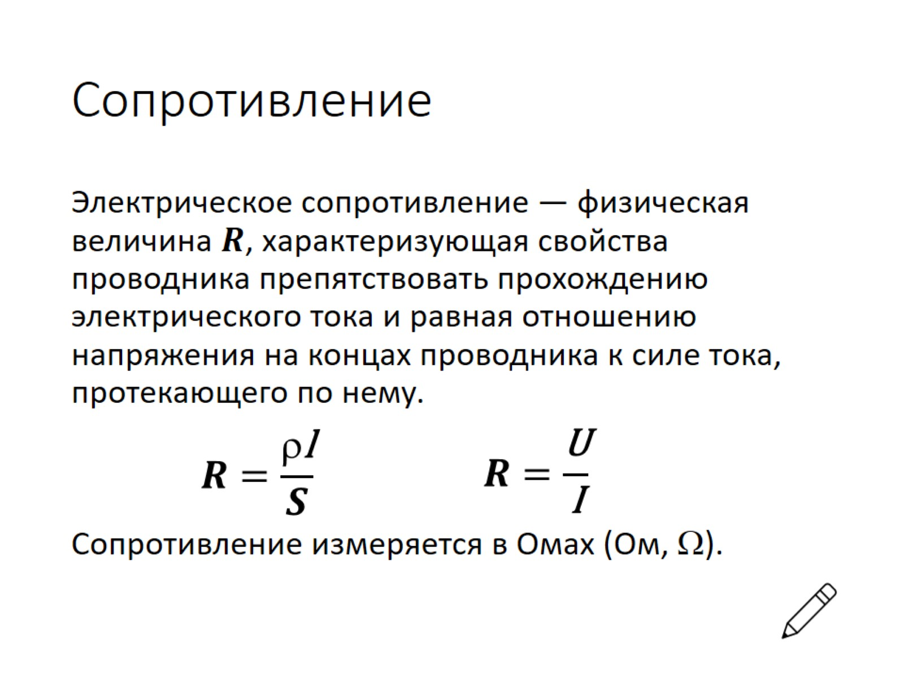
Сопротивление

Slide 14
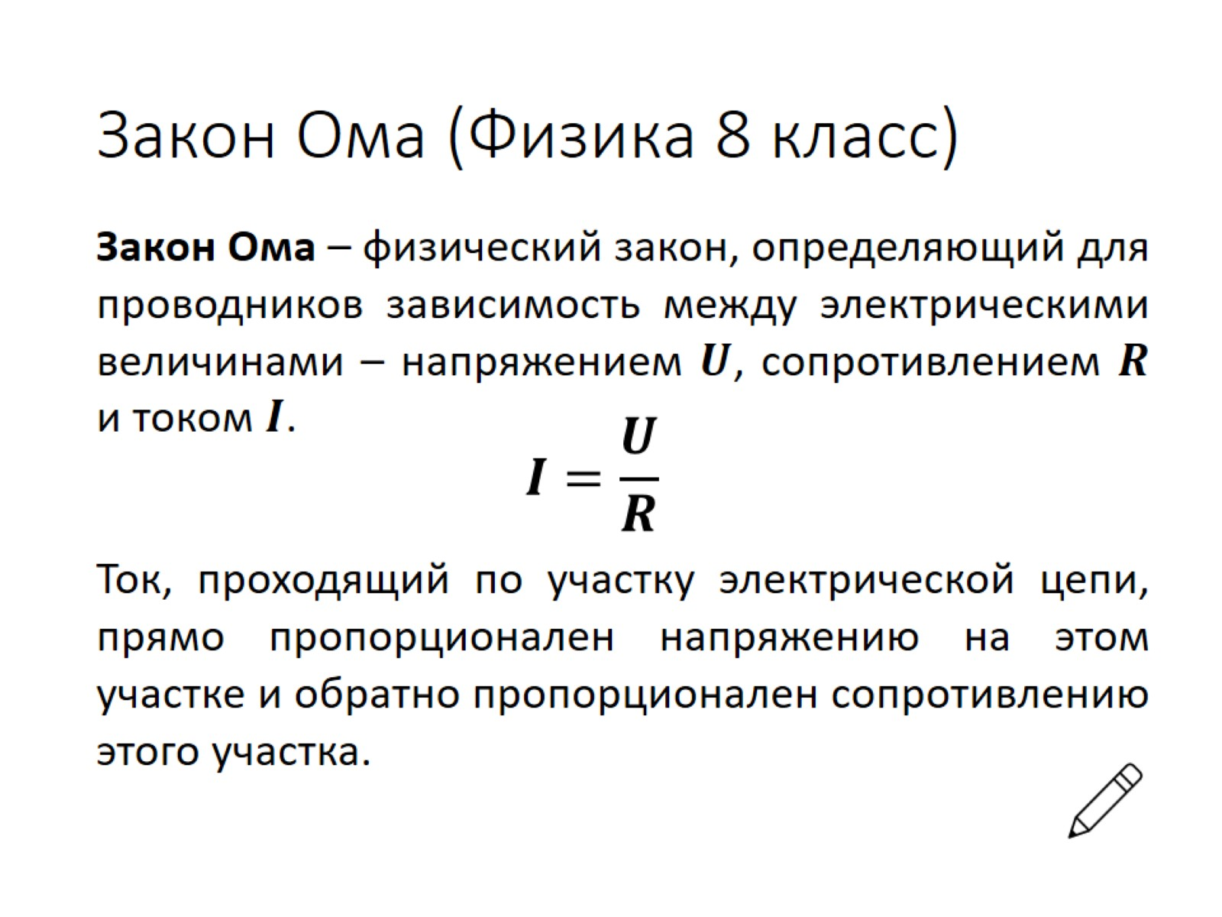
Закон Ома (Физика 8 класс)

Slide 15
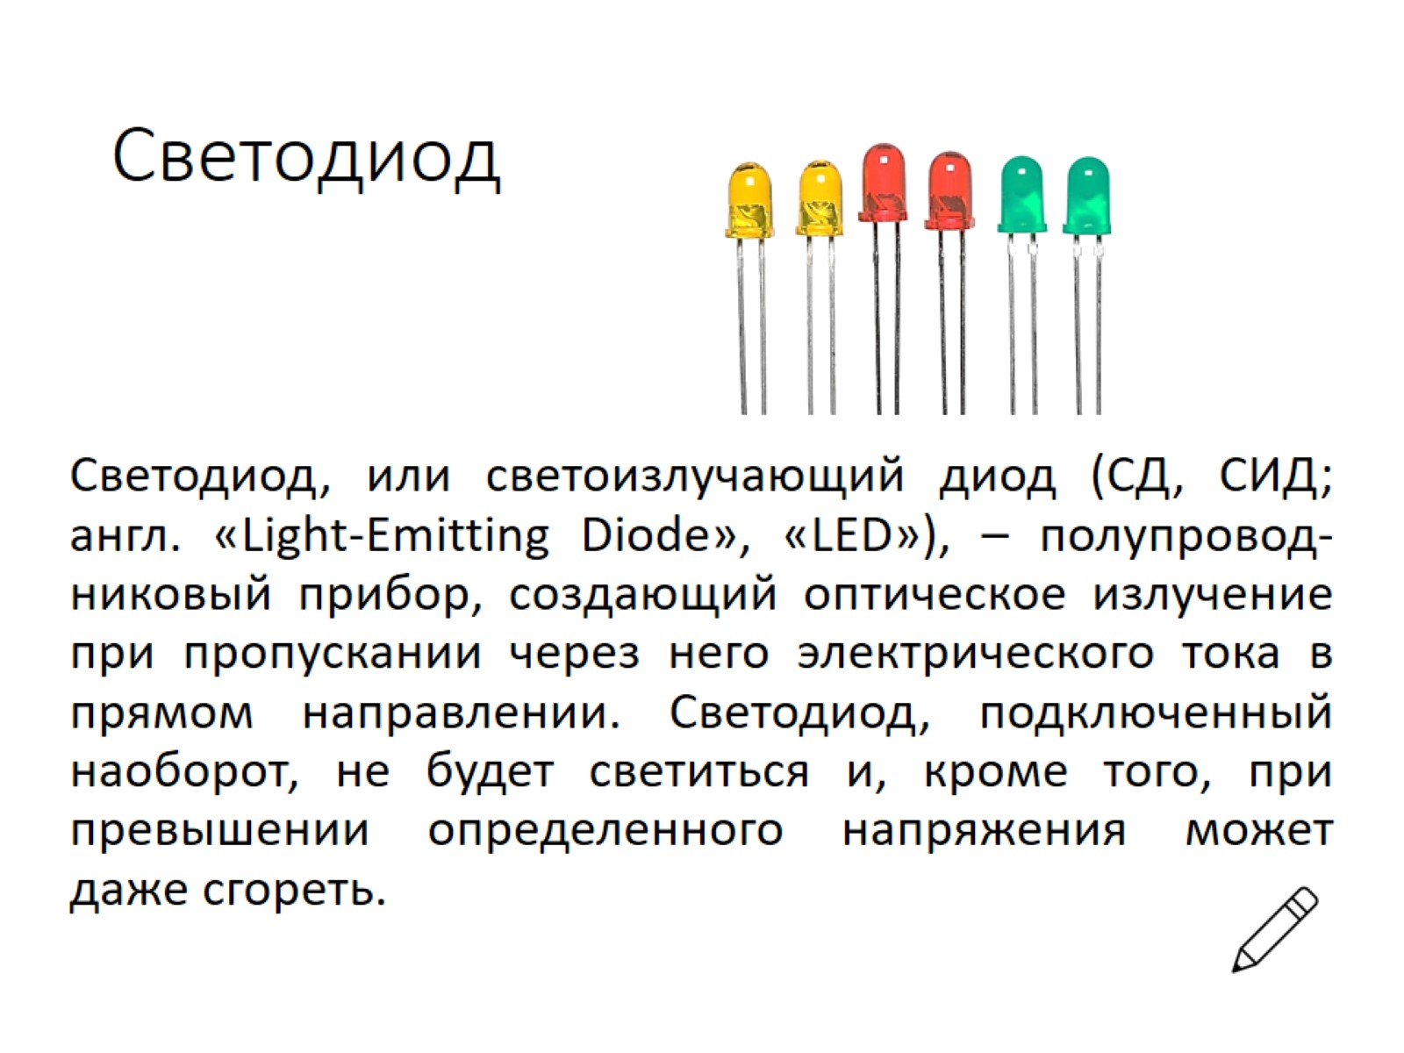
Светодиод

Slide 16
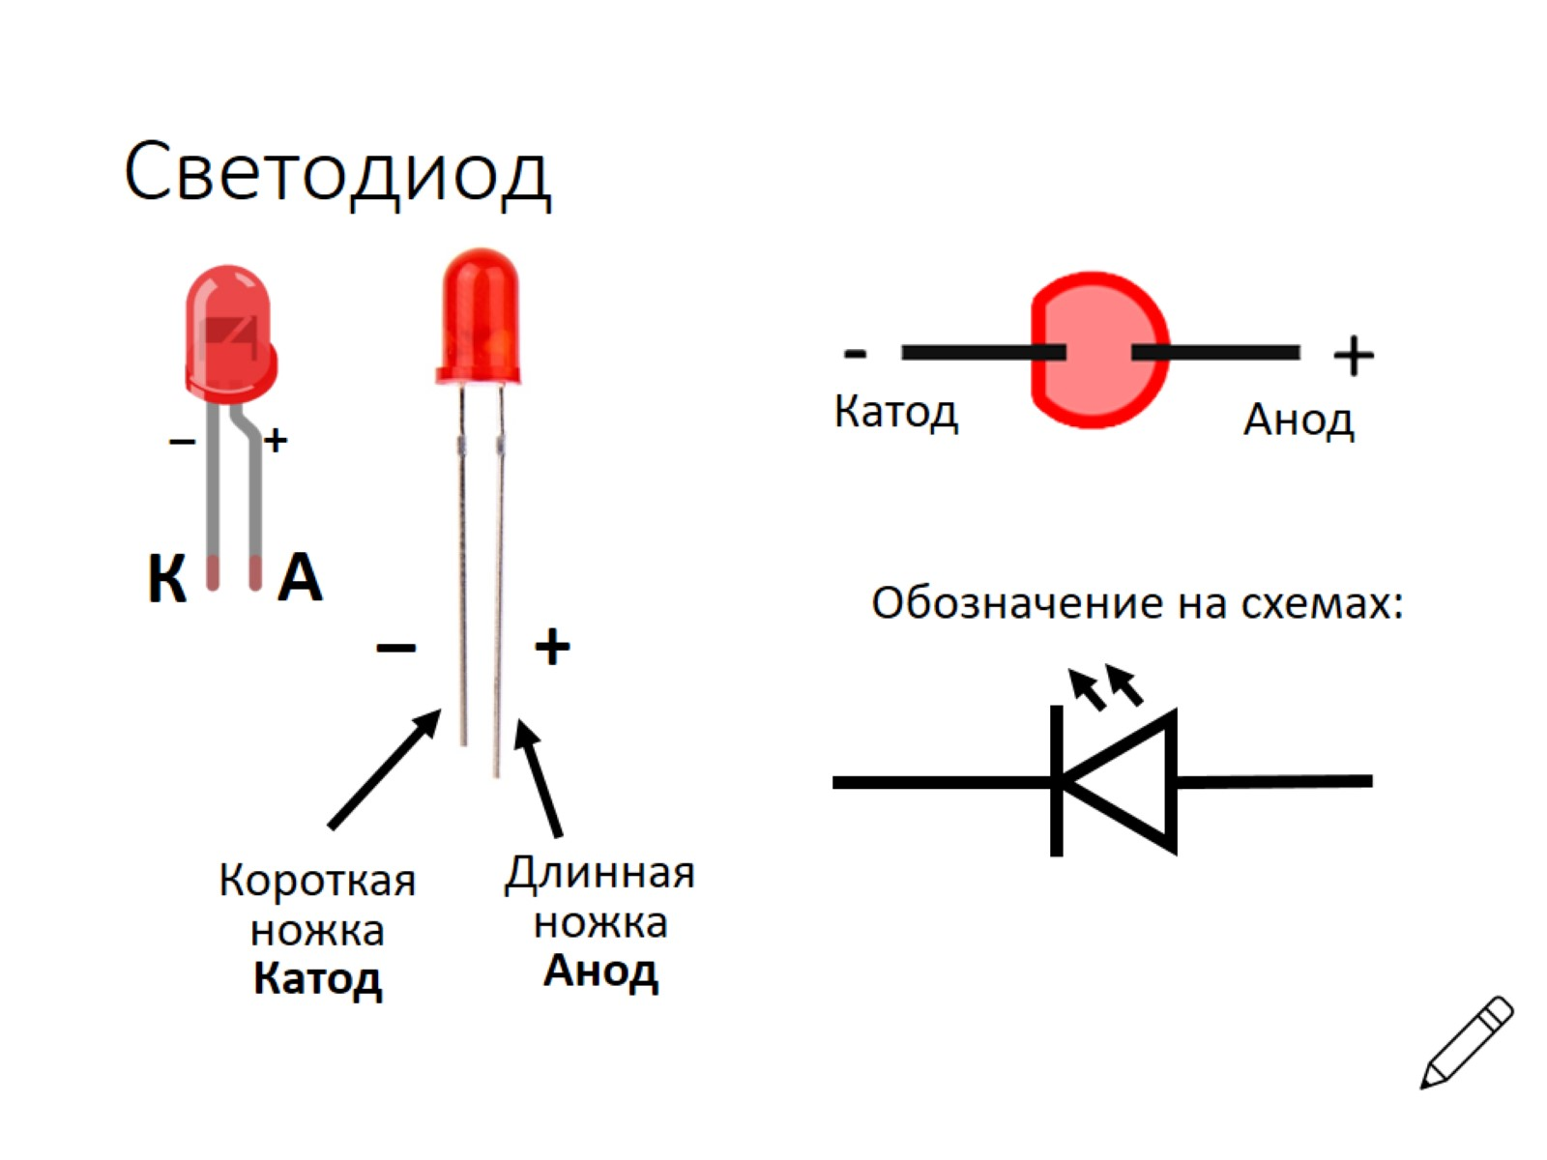
Светодиод

Slide 17
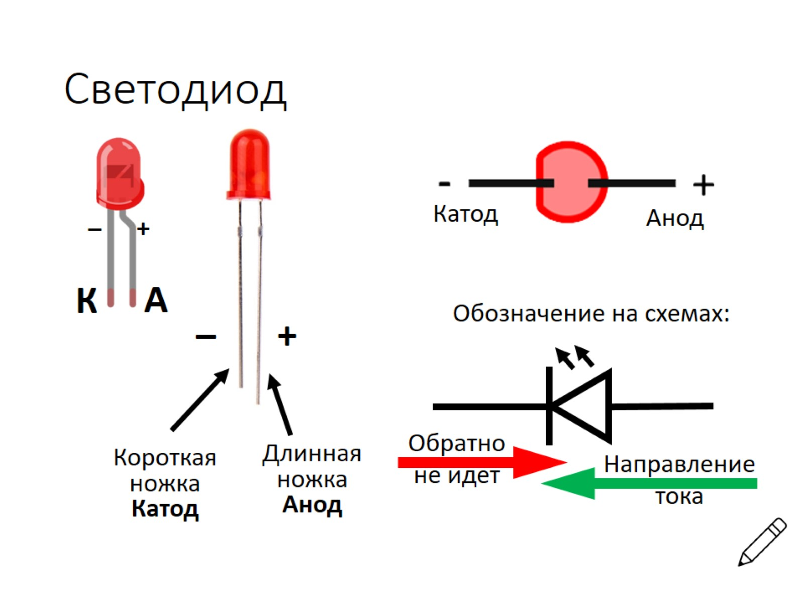
Светодиод

Slide 18
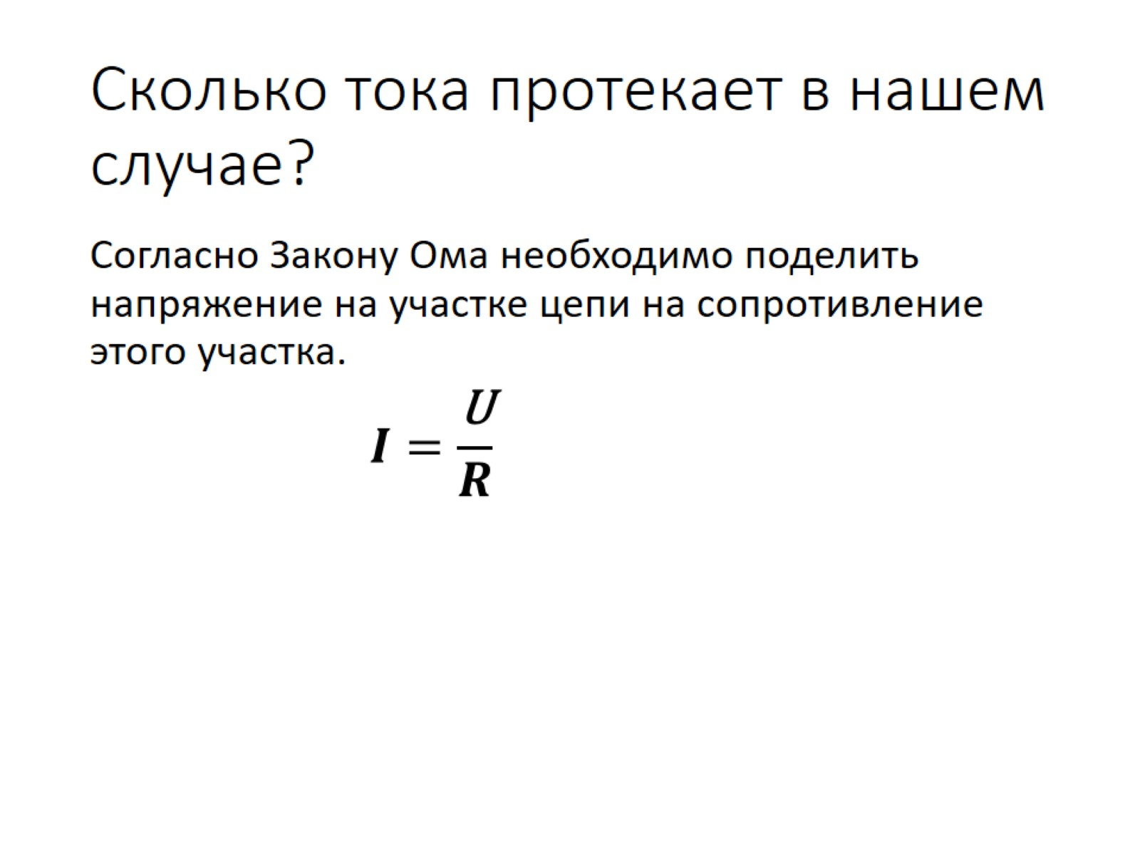
Сколько тока протекает в нашем случае?

Slide 19
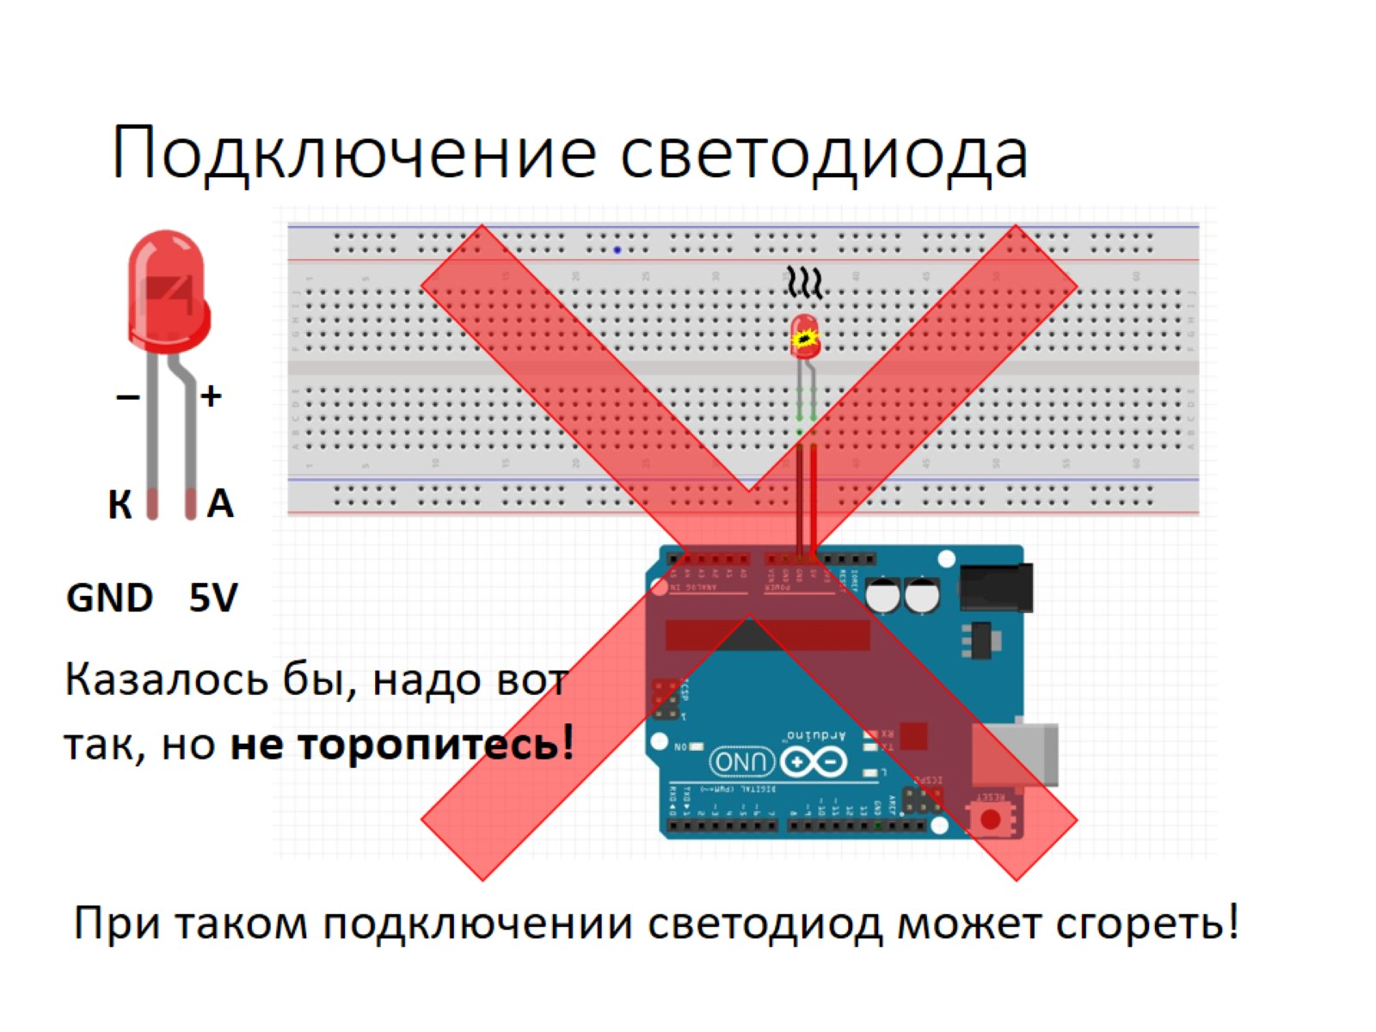
Подключение светодиода

Slide 20
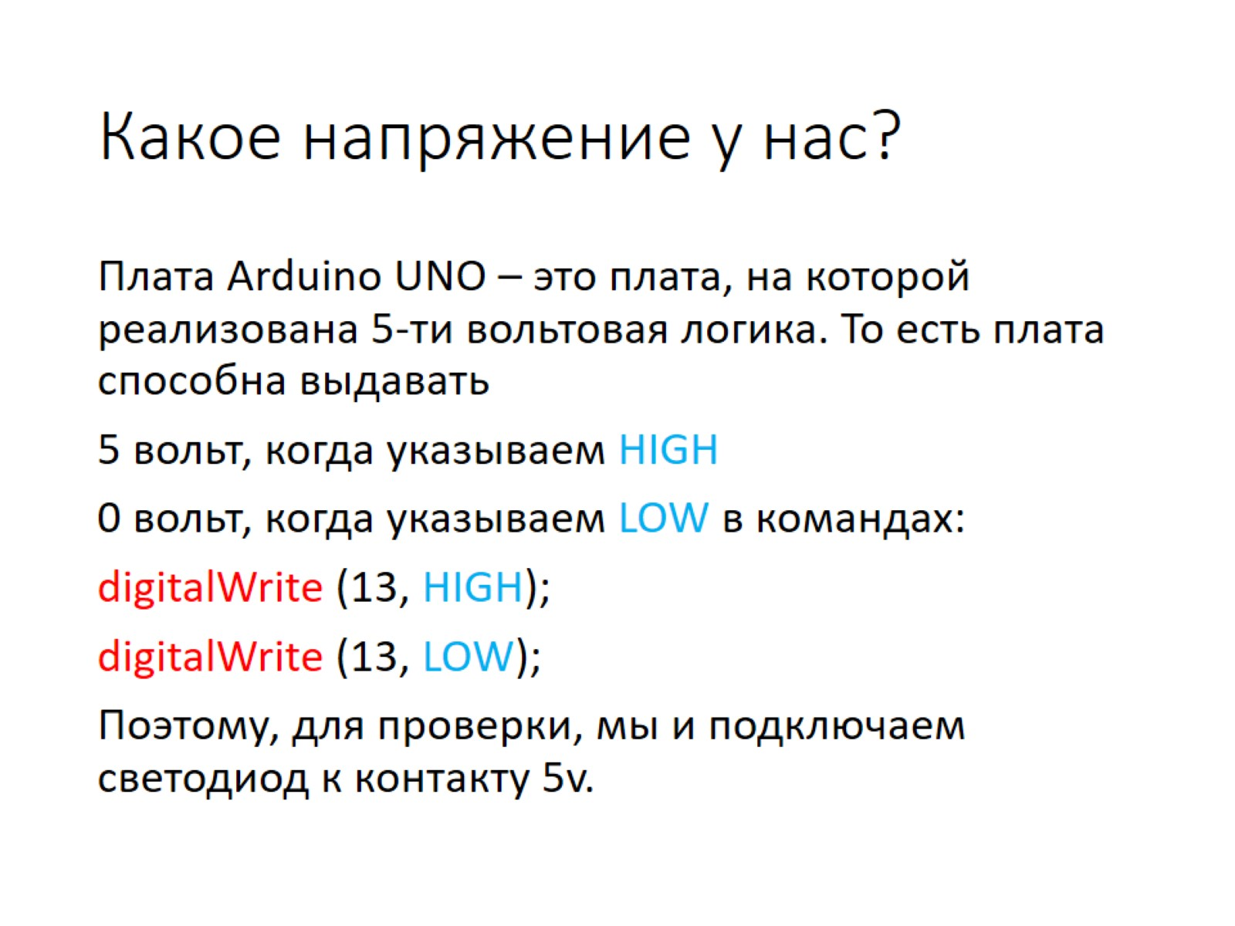
Какое напряжение у нас?

Slide 21
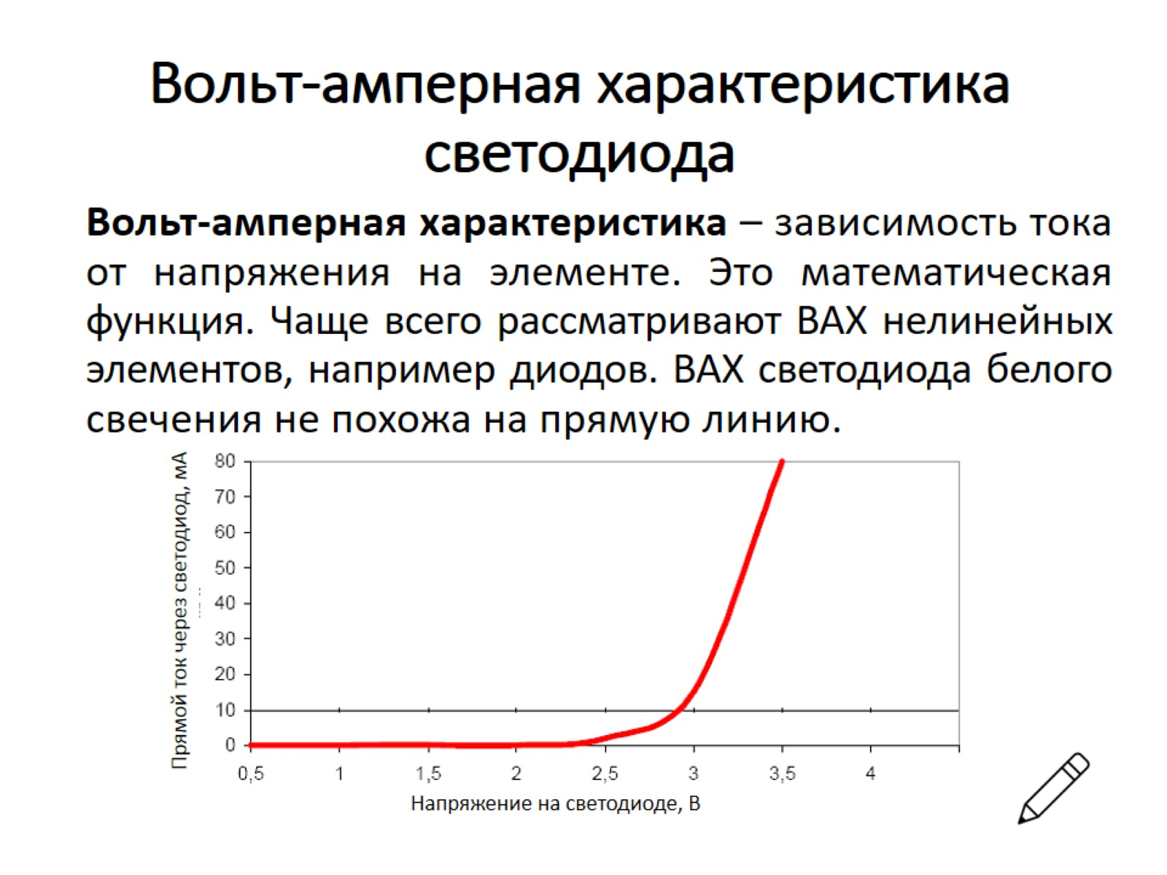
Вольт-амперная характеристика светодиода

Slide 22
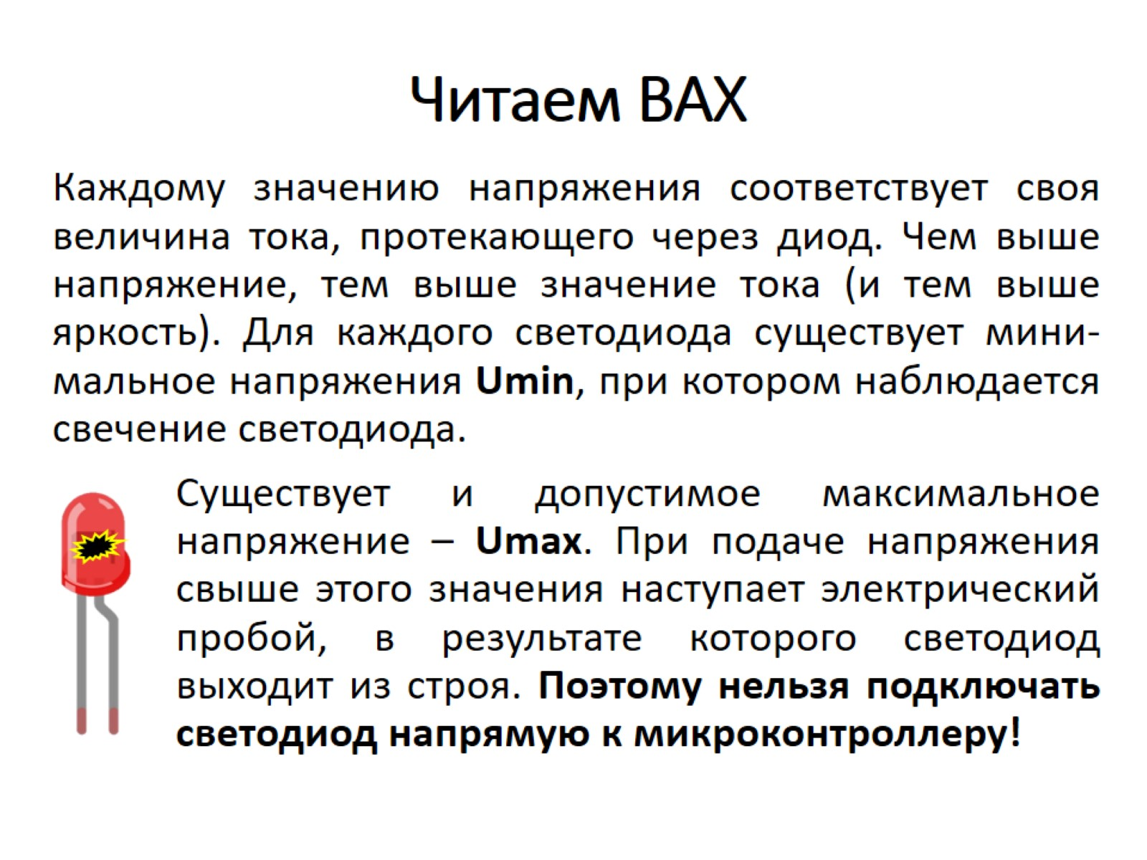
Читаем ВАХ

Slide 23
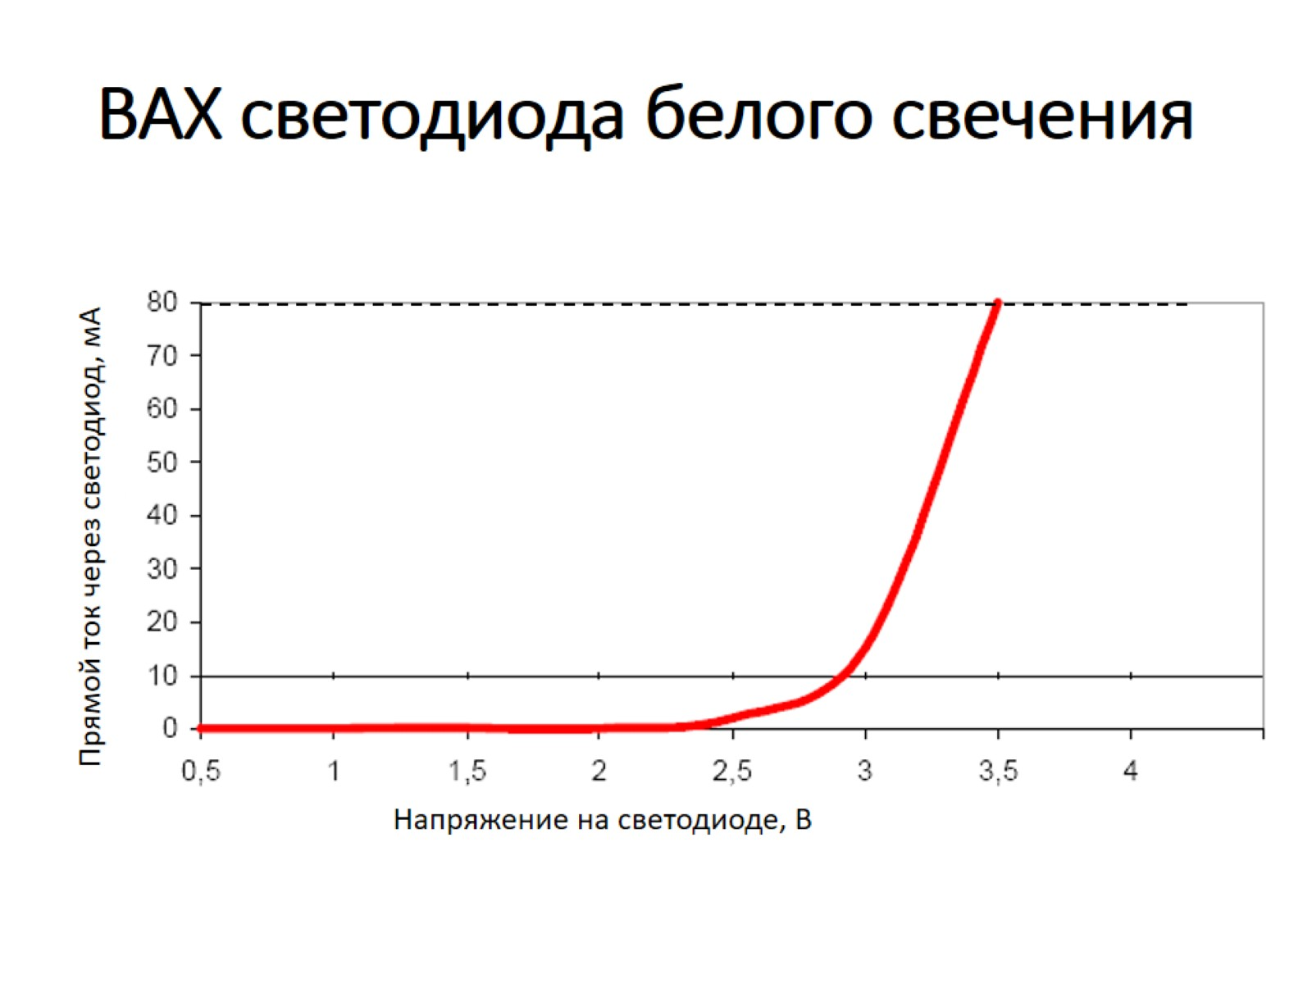
ВАХ светодиода белого свечения

Slide 24
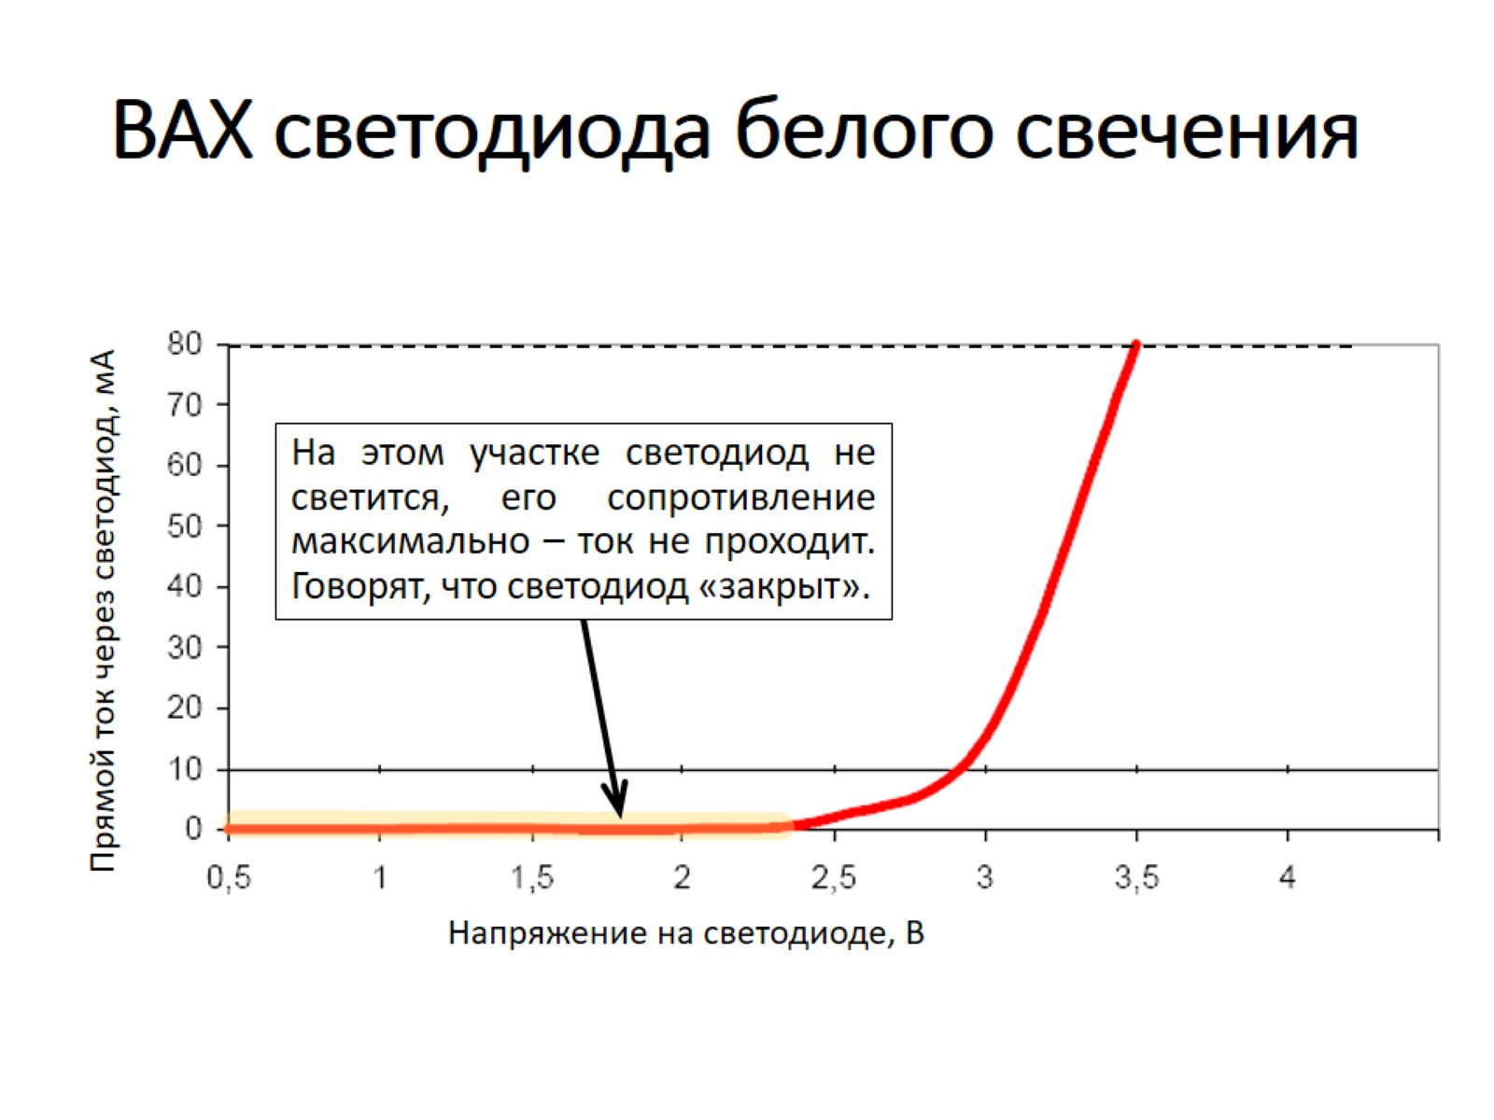
ВАХ светодиода белого свечения

Slide 25
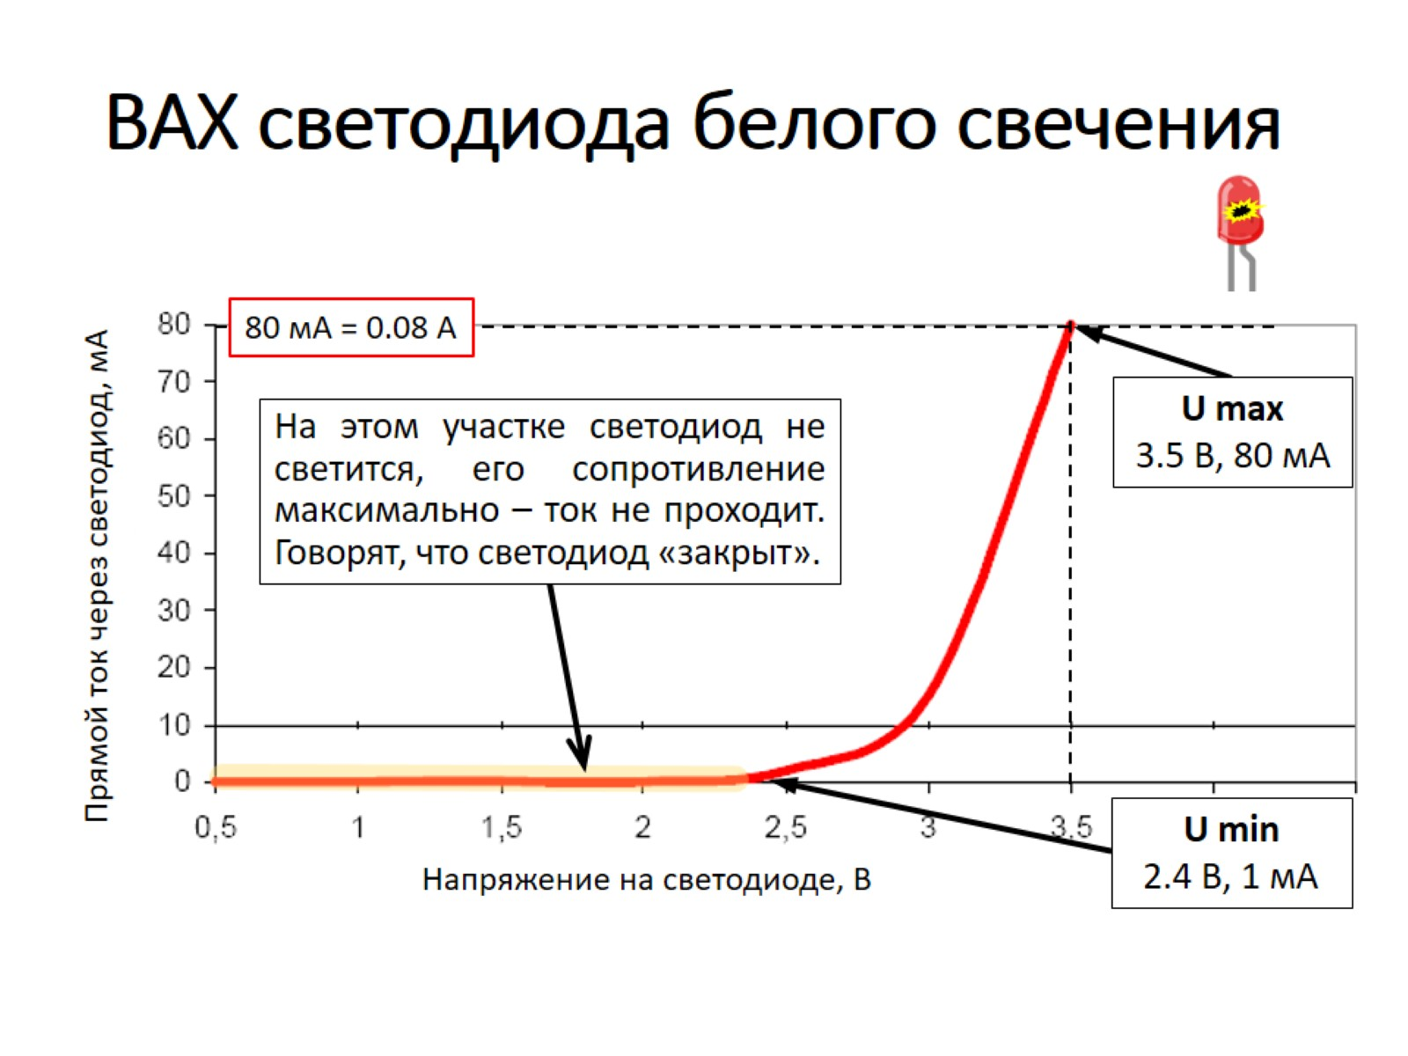
ВАХ светодиода белого свечения

Slide 26
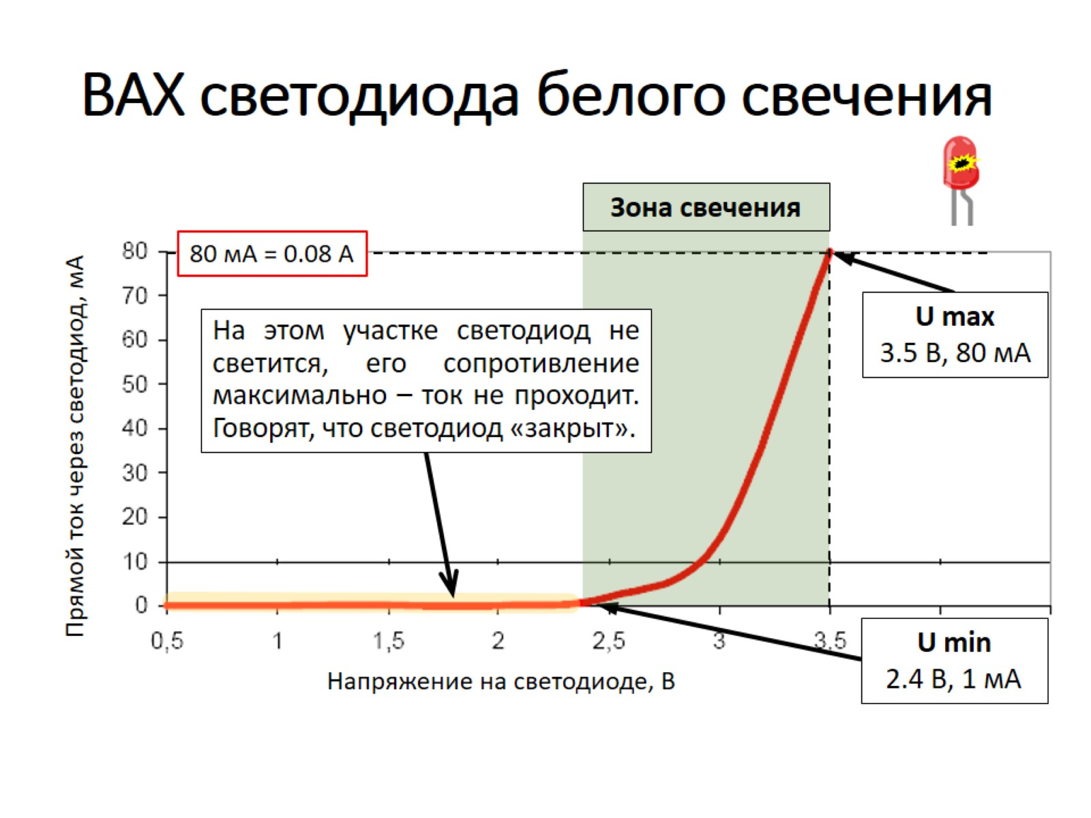
ВАХ светодиода белого свечения

Slide 27
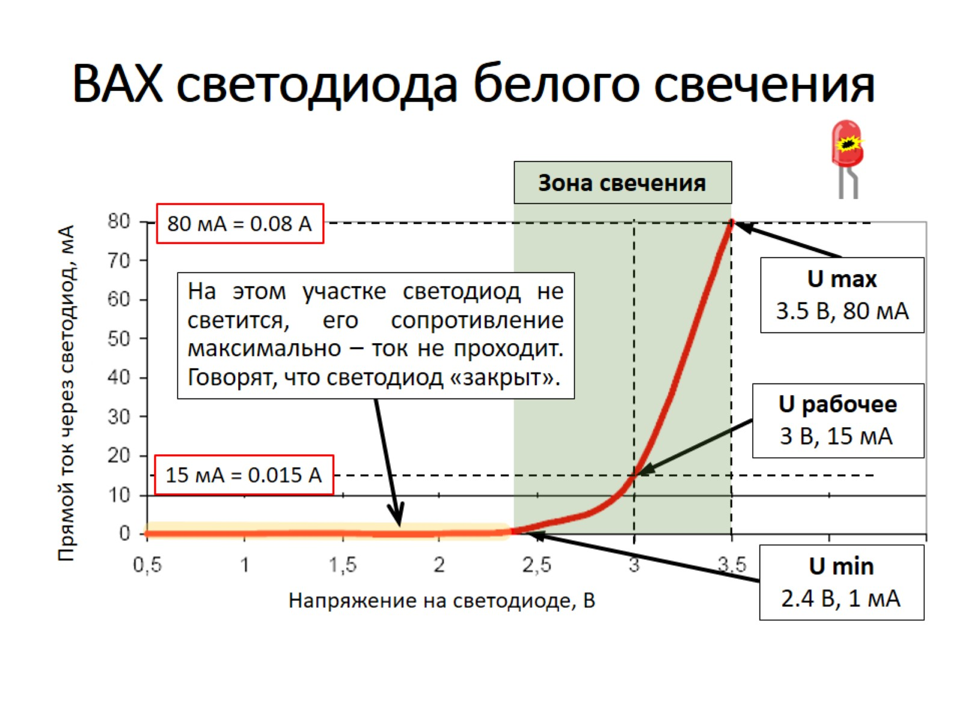
ВАХ светодиода белого свечения

Slide 28
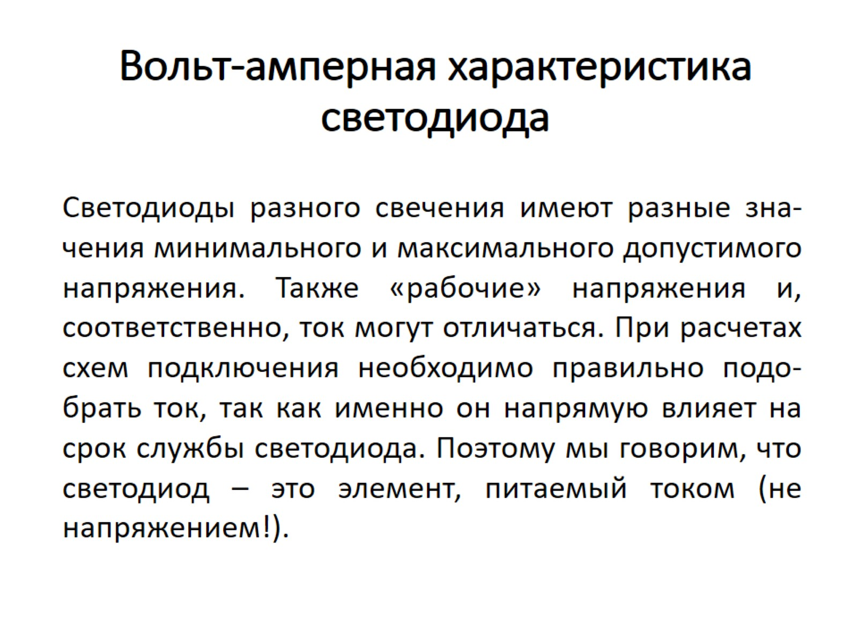
Вольт-амперная характеристика светодиода

Slide 29
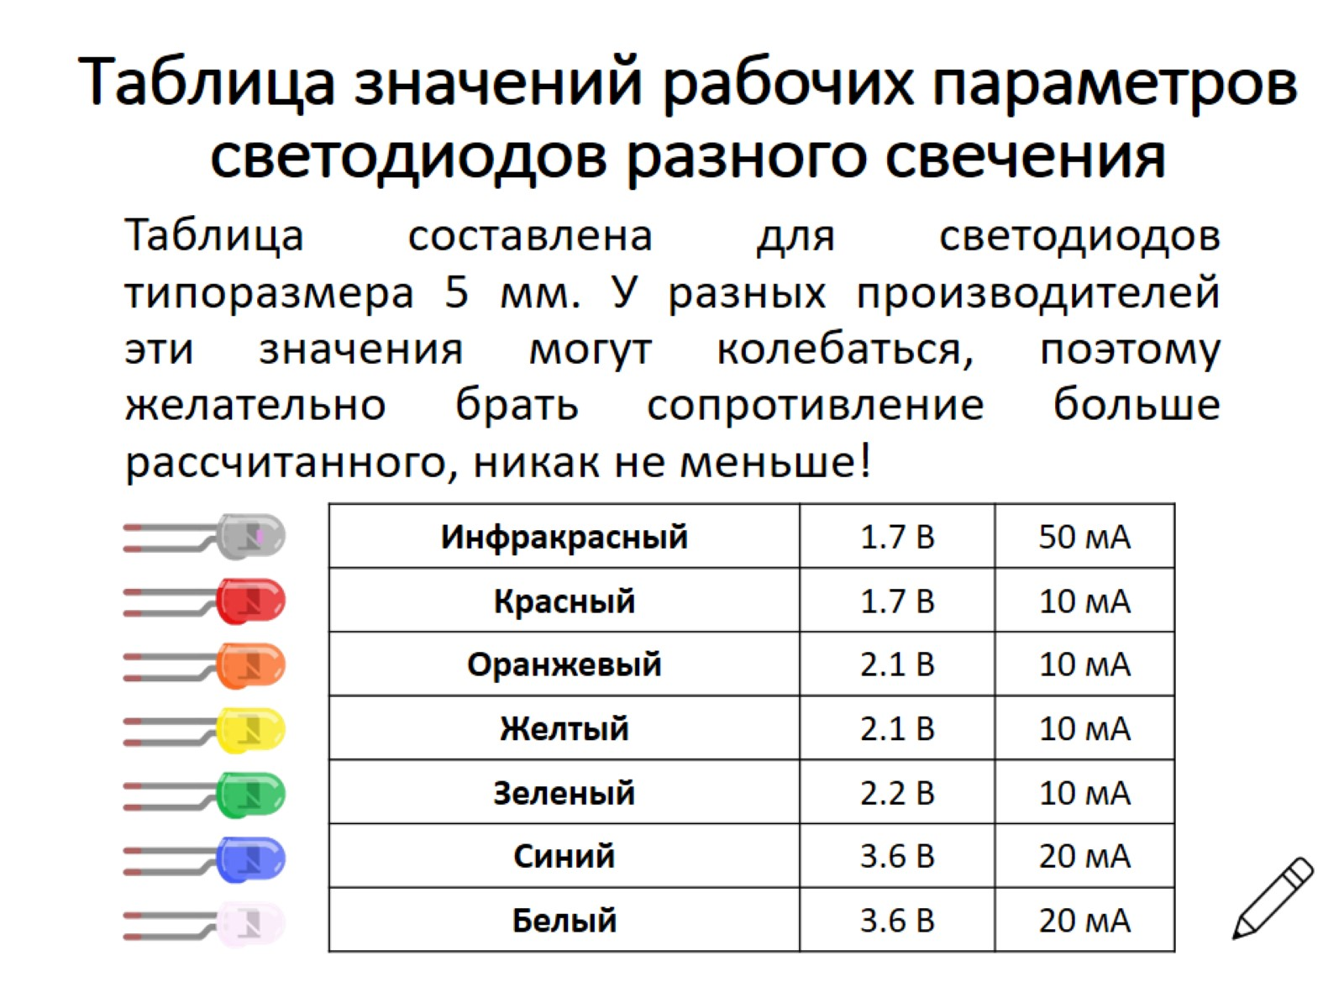
Таблица значений рабочих параметров светодиодов разного свечения

Slide 30
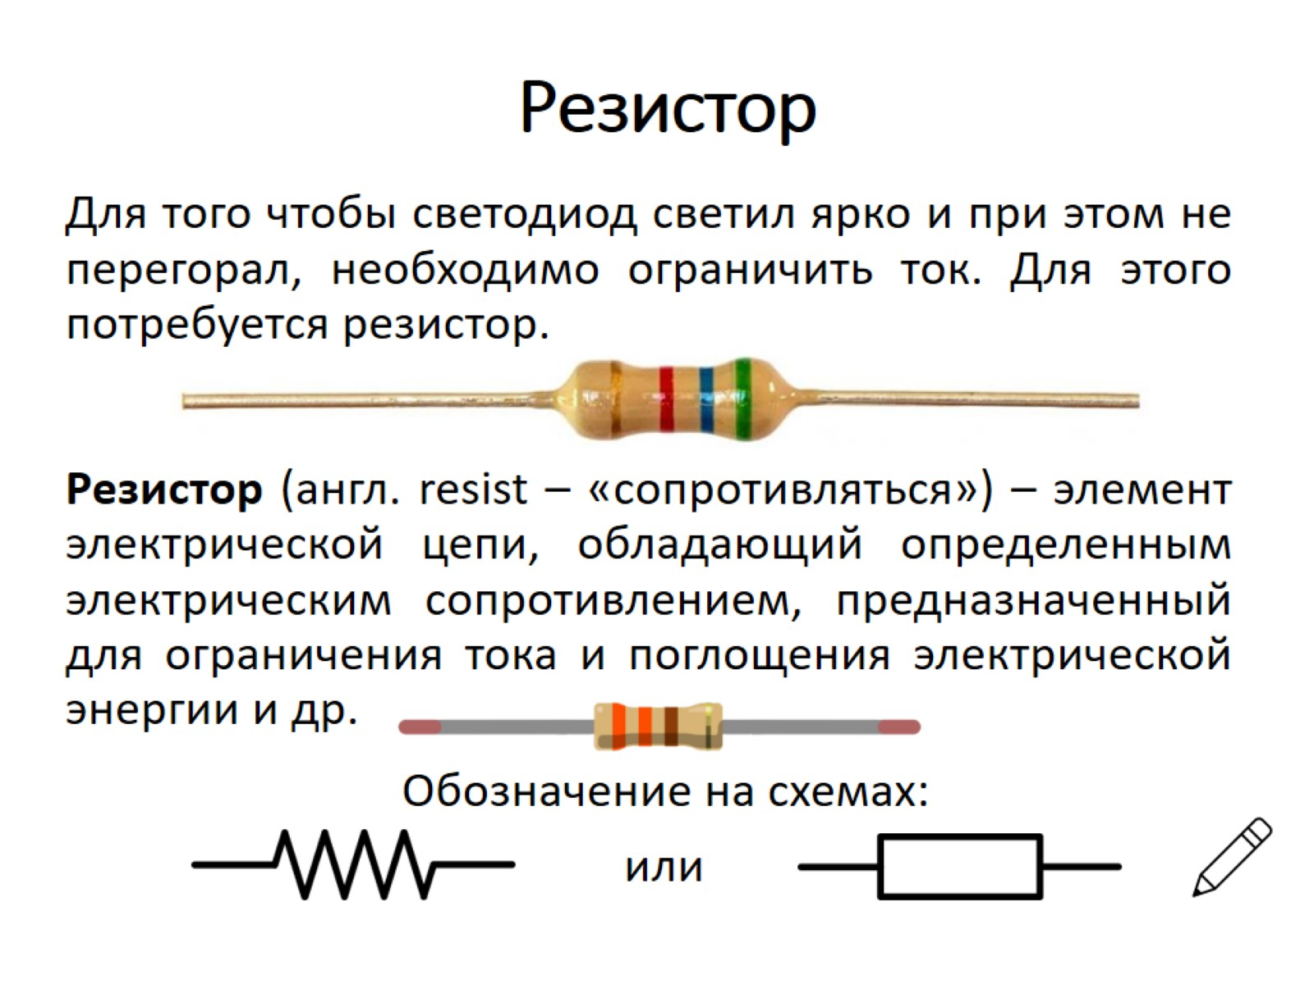
Резистор

Slide 31
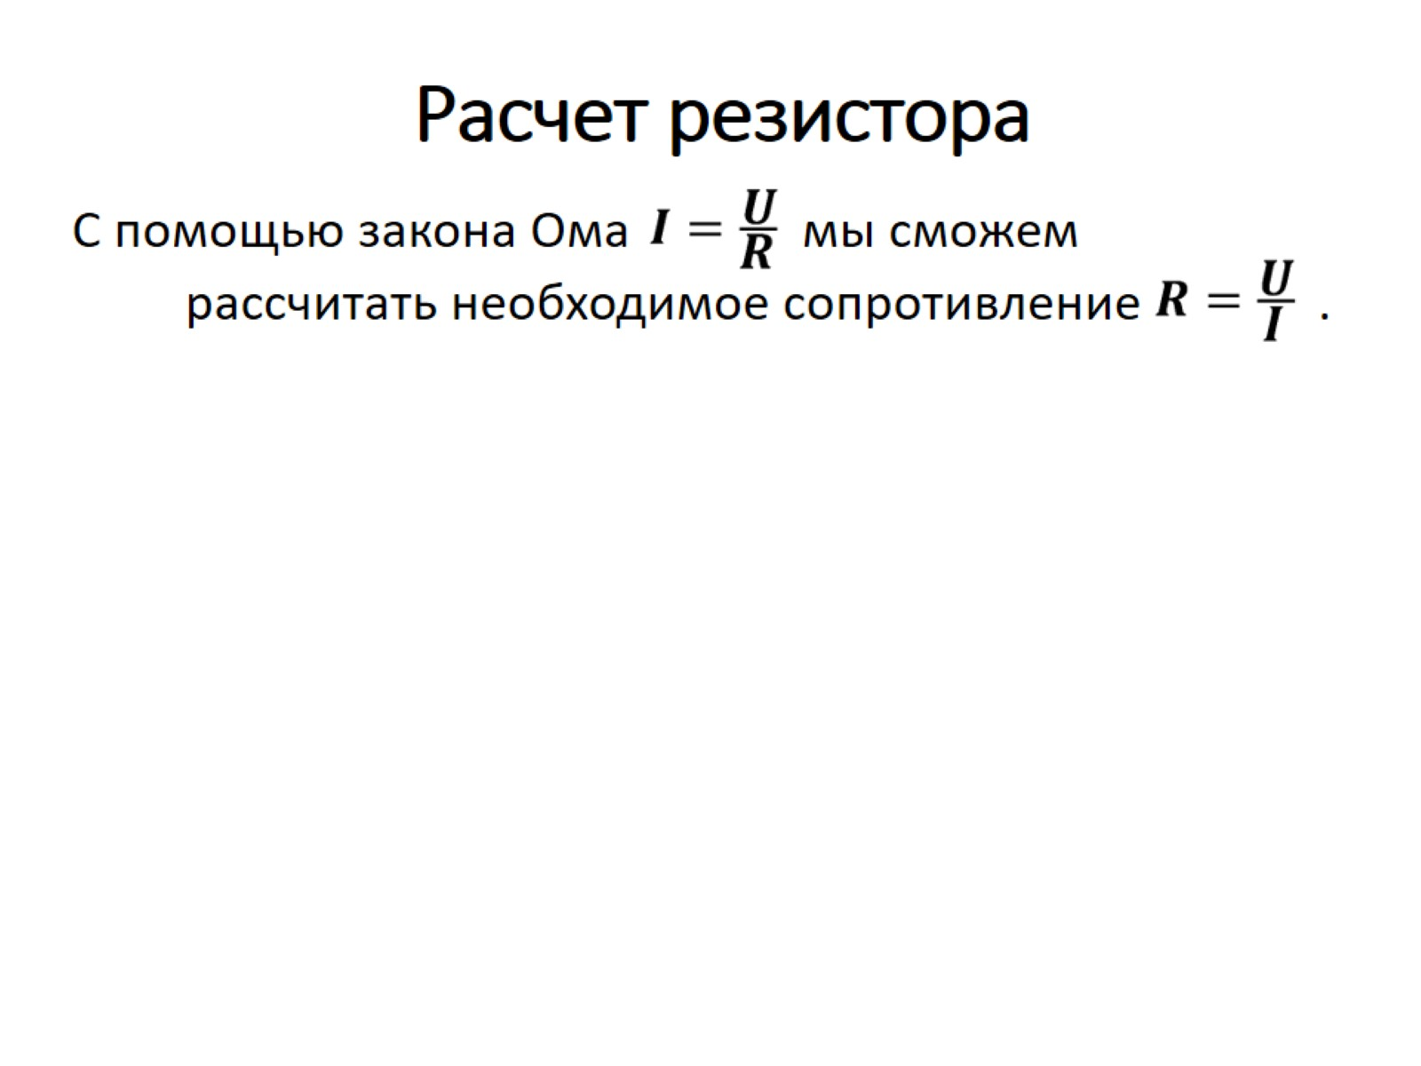
Расчет резистора

Slide 32
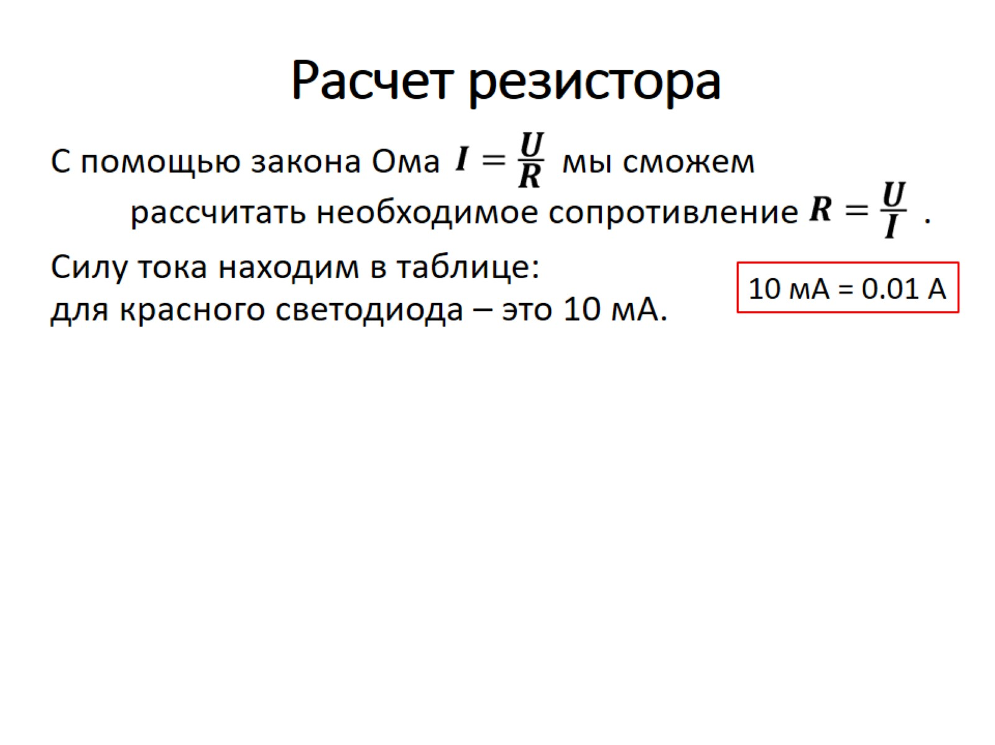
Расчет резистора

Slide 33
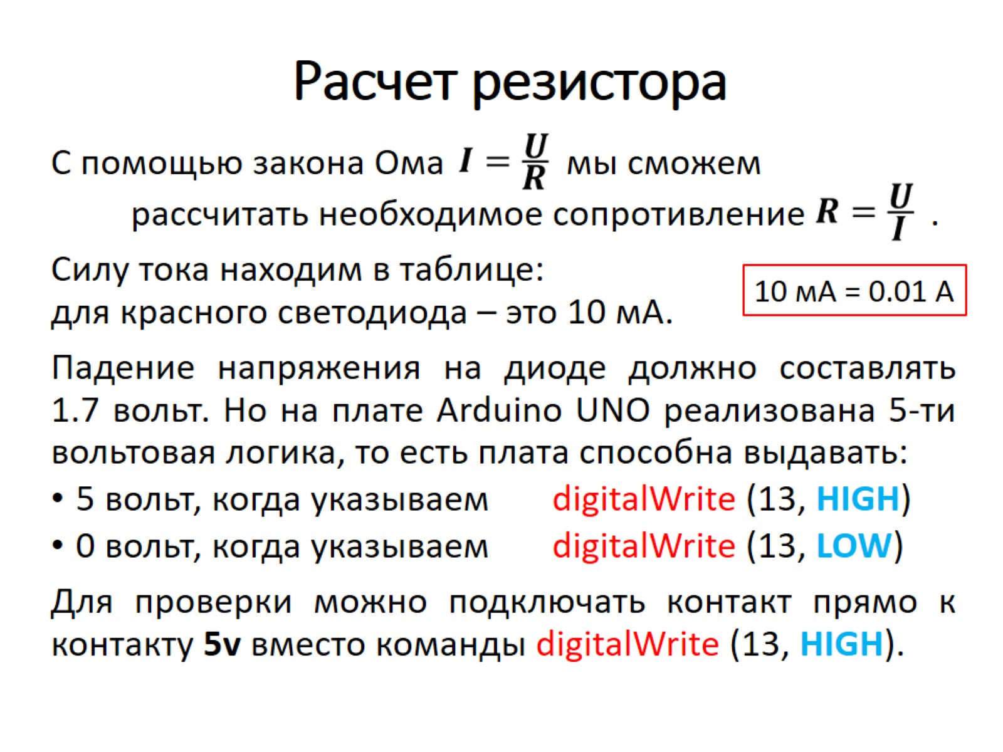
Расчет резистора

Slide 34
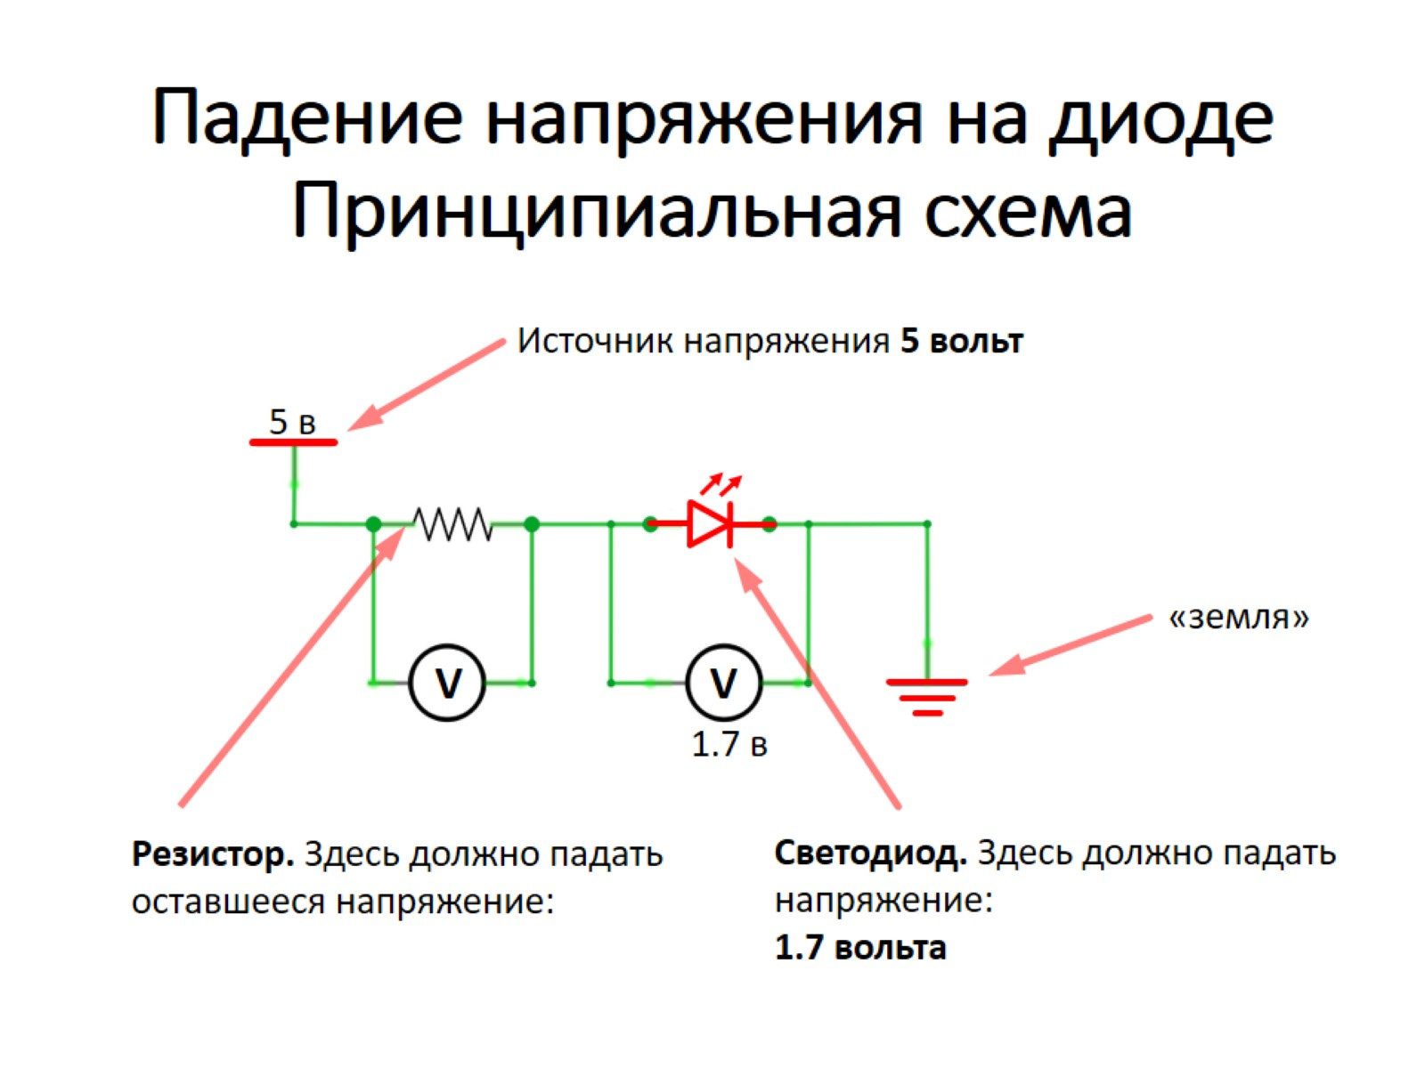
Падение напряжения на диоде
Принципиальная схема

Slide 35
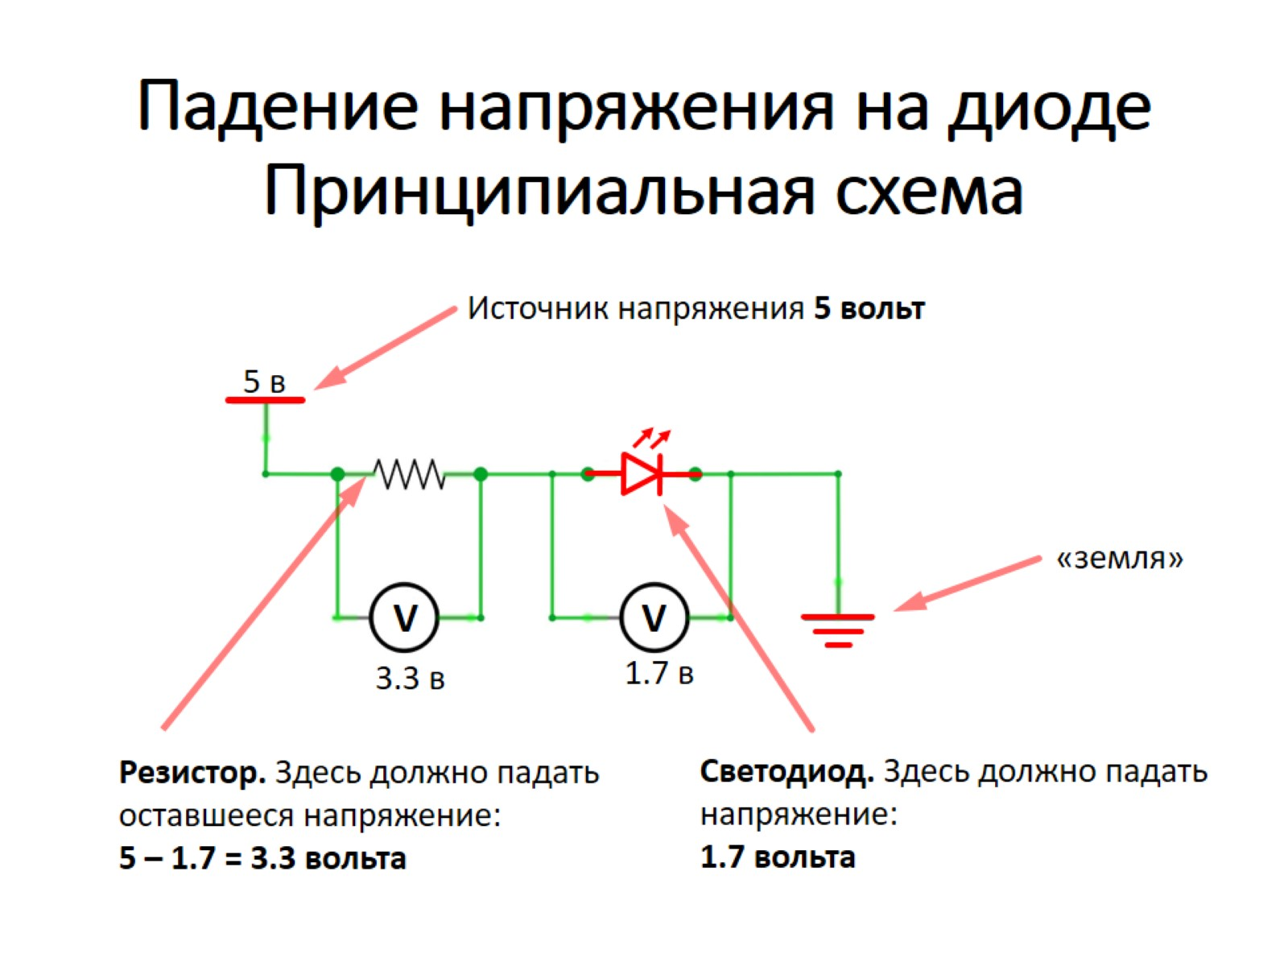
Падение напряжения на диоде
Принципиальная схема

Slide 36
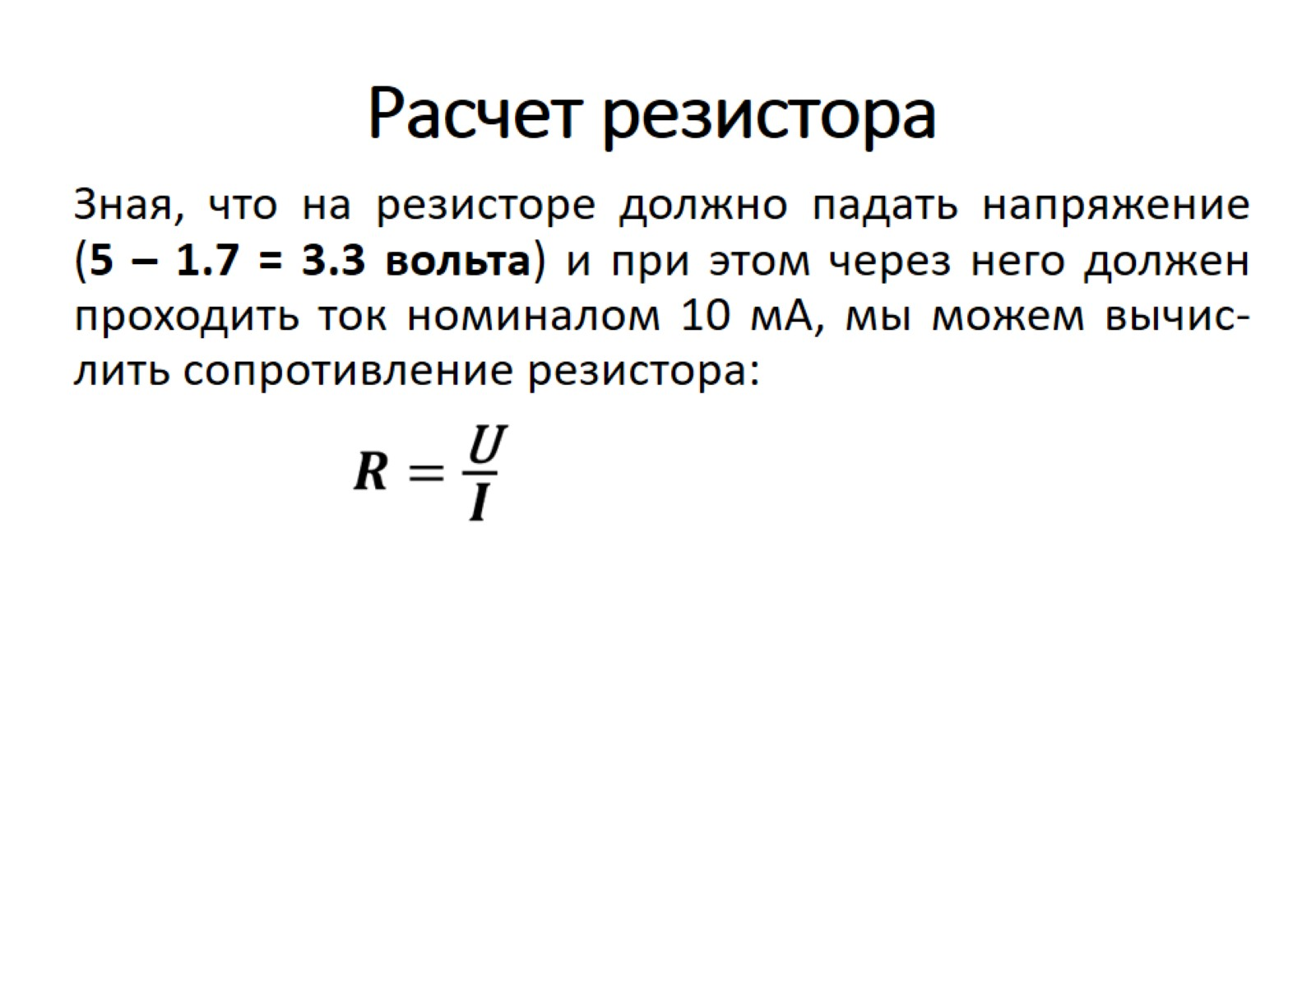
Расчет резистора

Slide 37
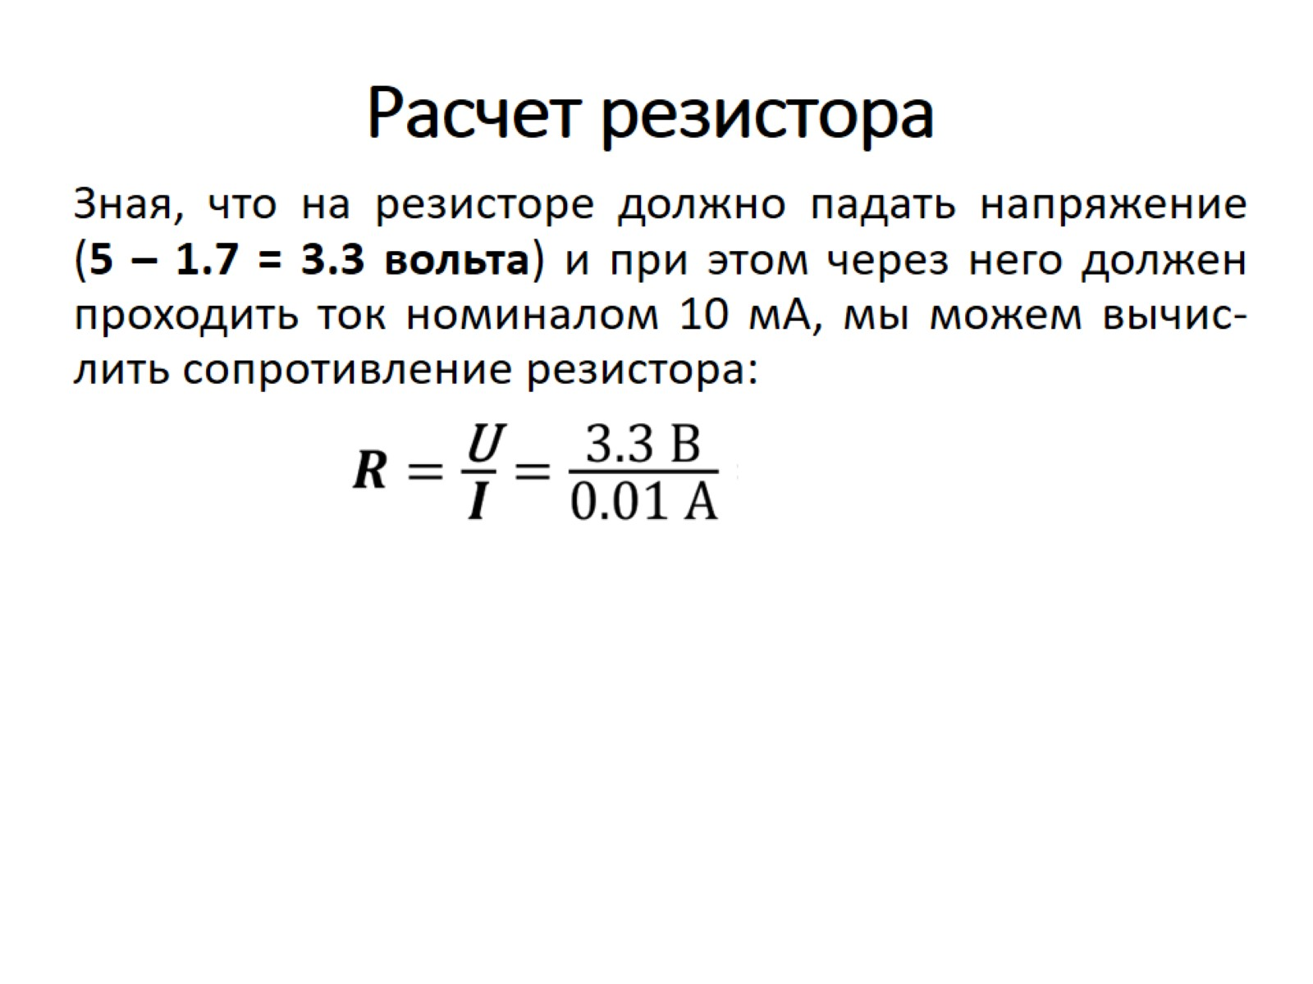
Расчет резистора

Slide 38
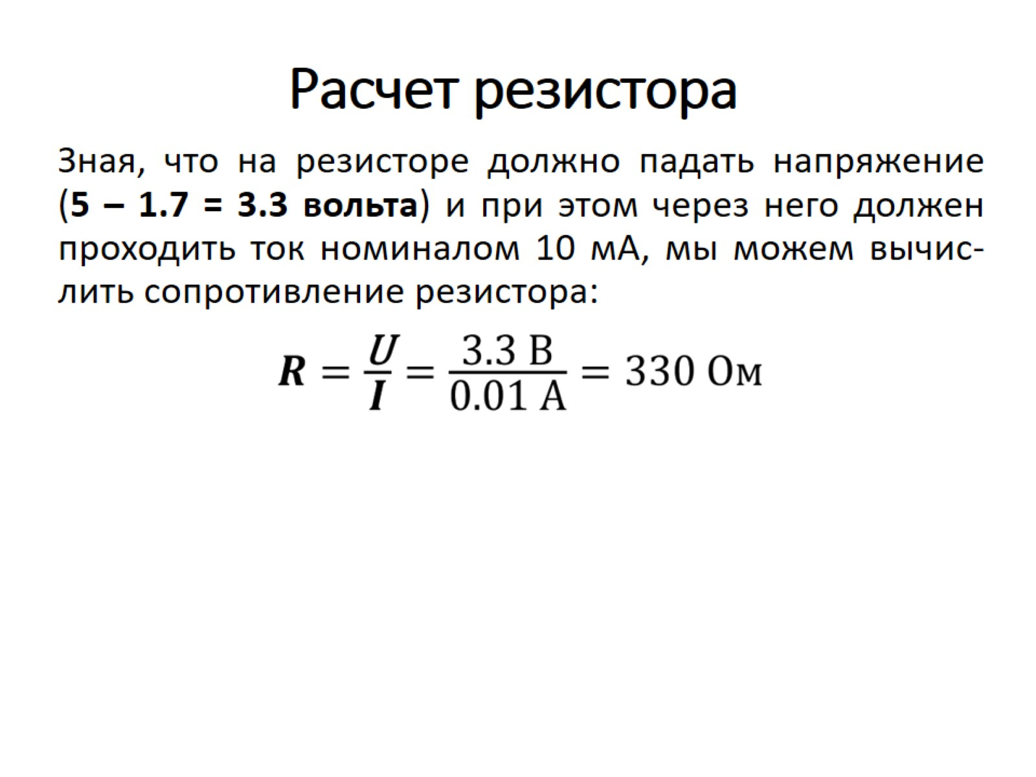
Расчет резистора

Slide 39
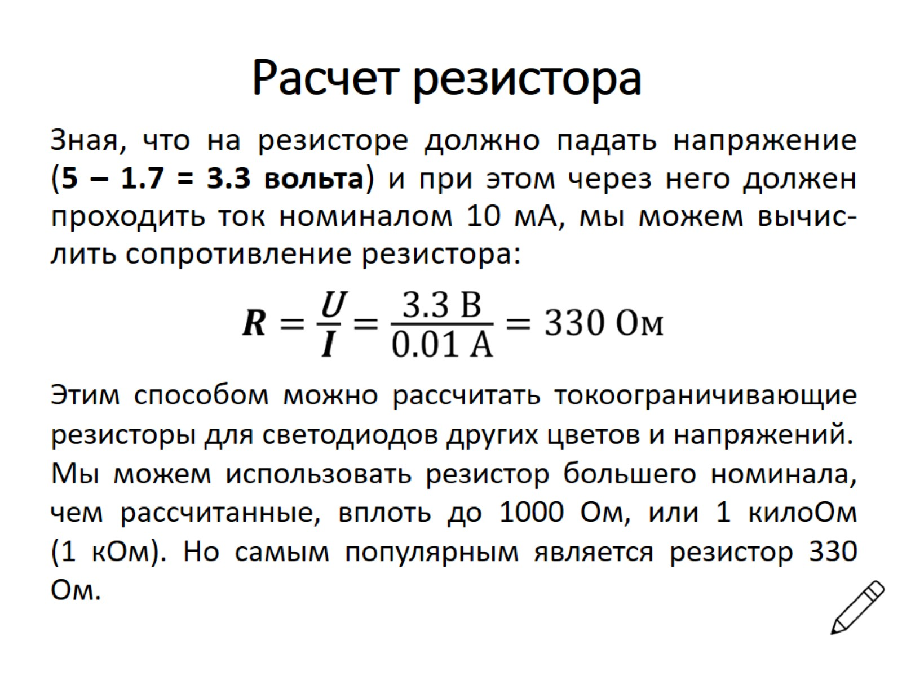
Расчет резистора

Slide 40
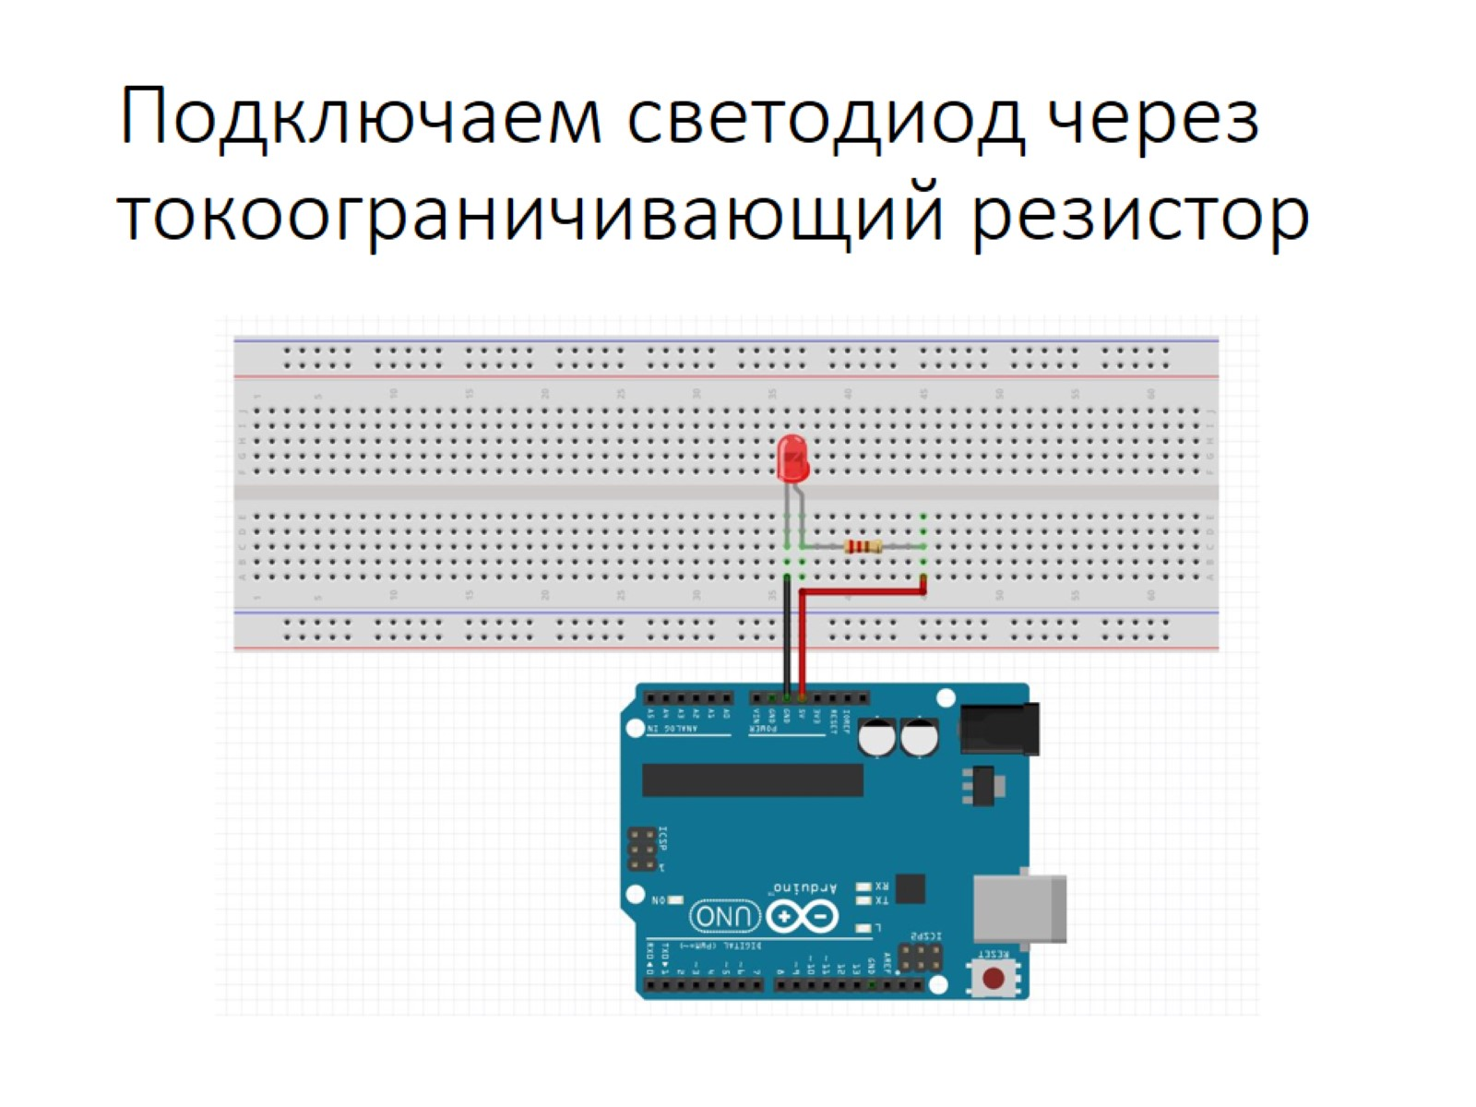
Подключаем светодиод через токоограничивающий резистор

Slide 41
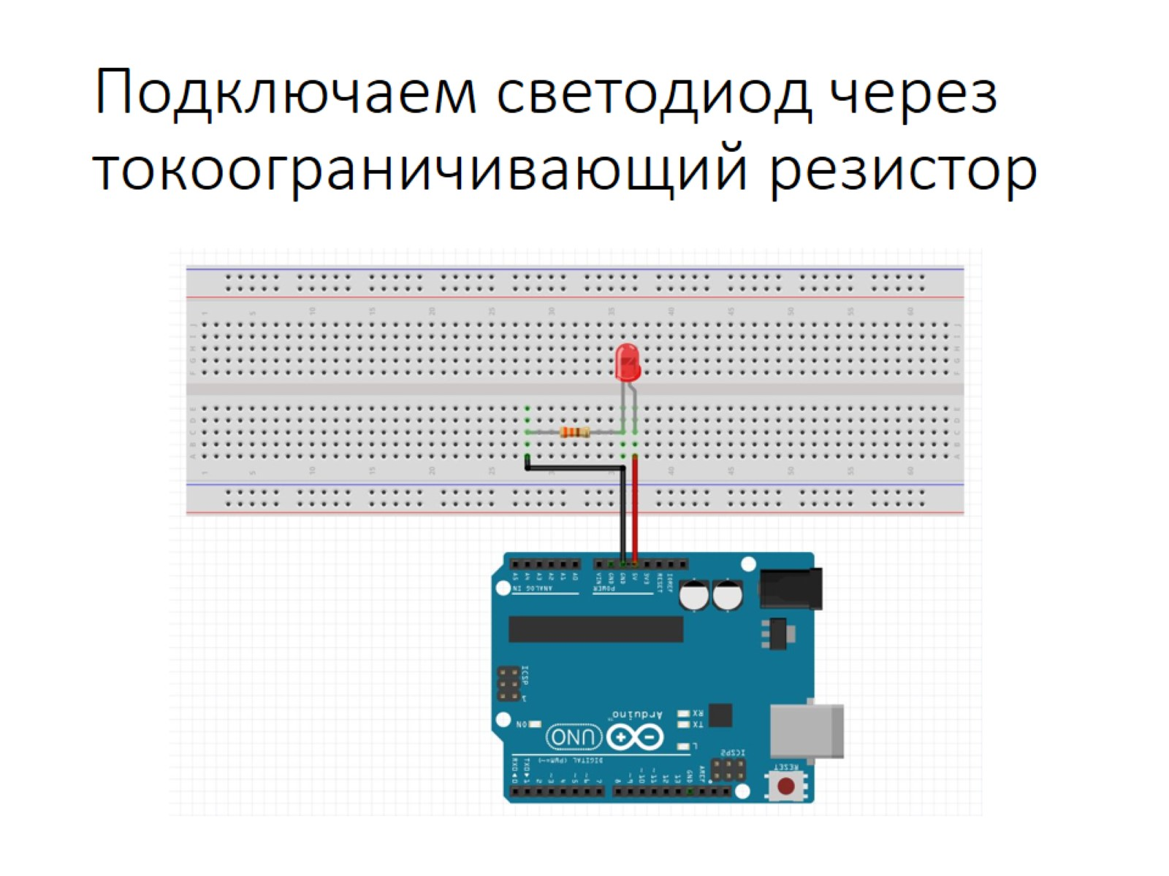
Подключаем светодиод через токоограничивающий резистор

Slide 42
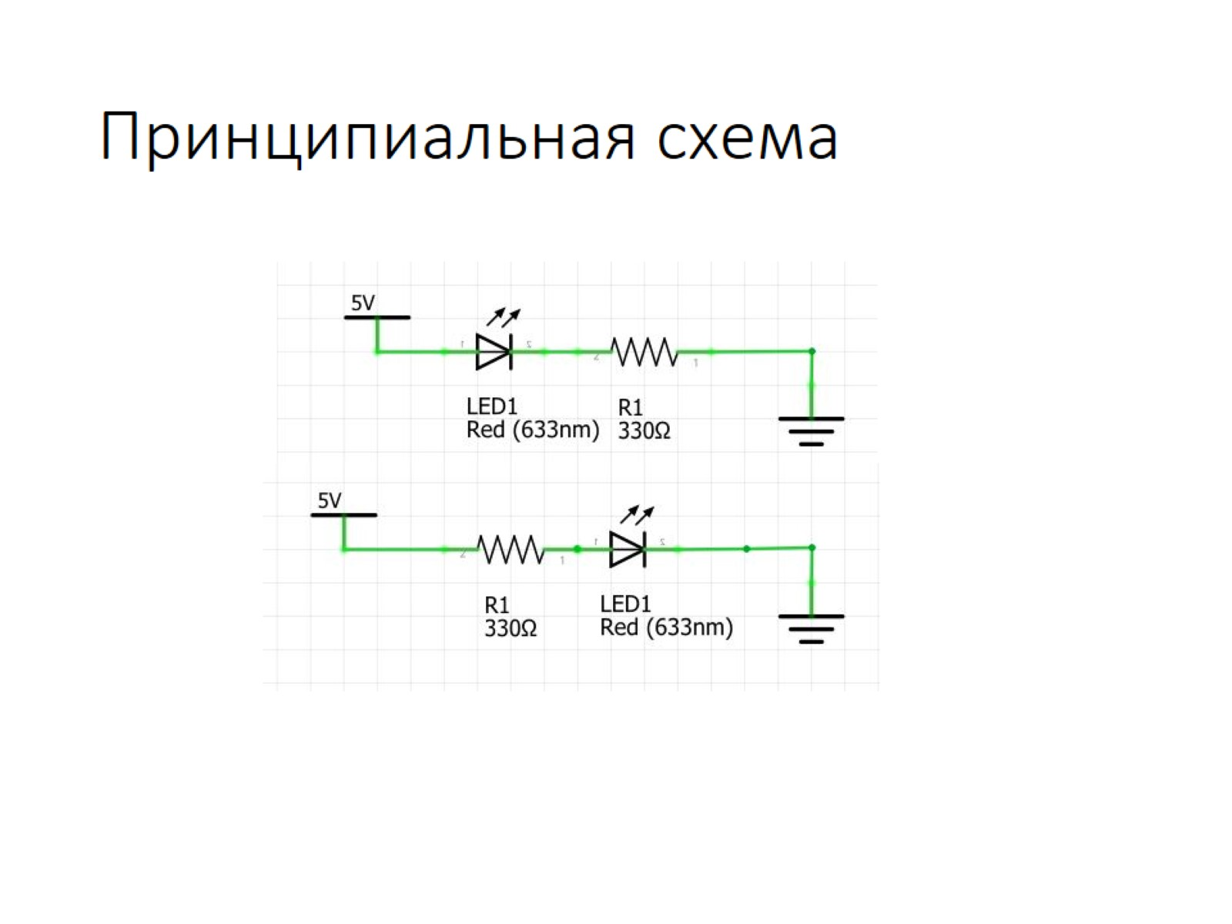
Принципиальная схема

Slide 43
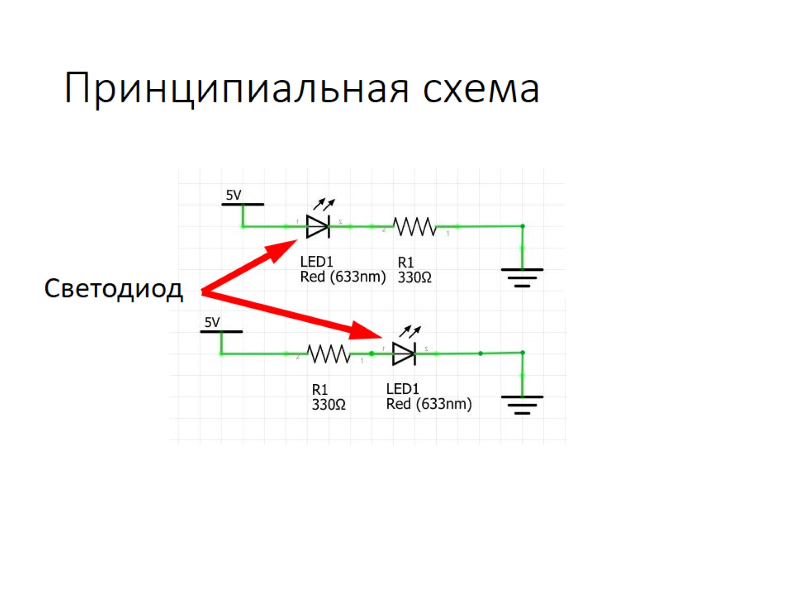
Принципиальная схема

Slide 44
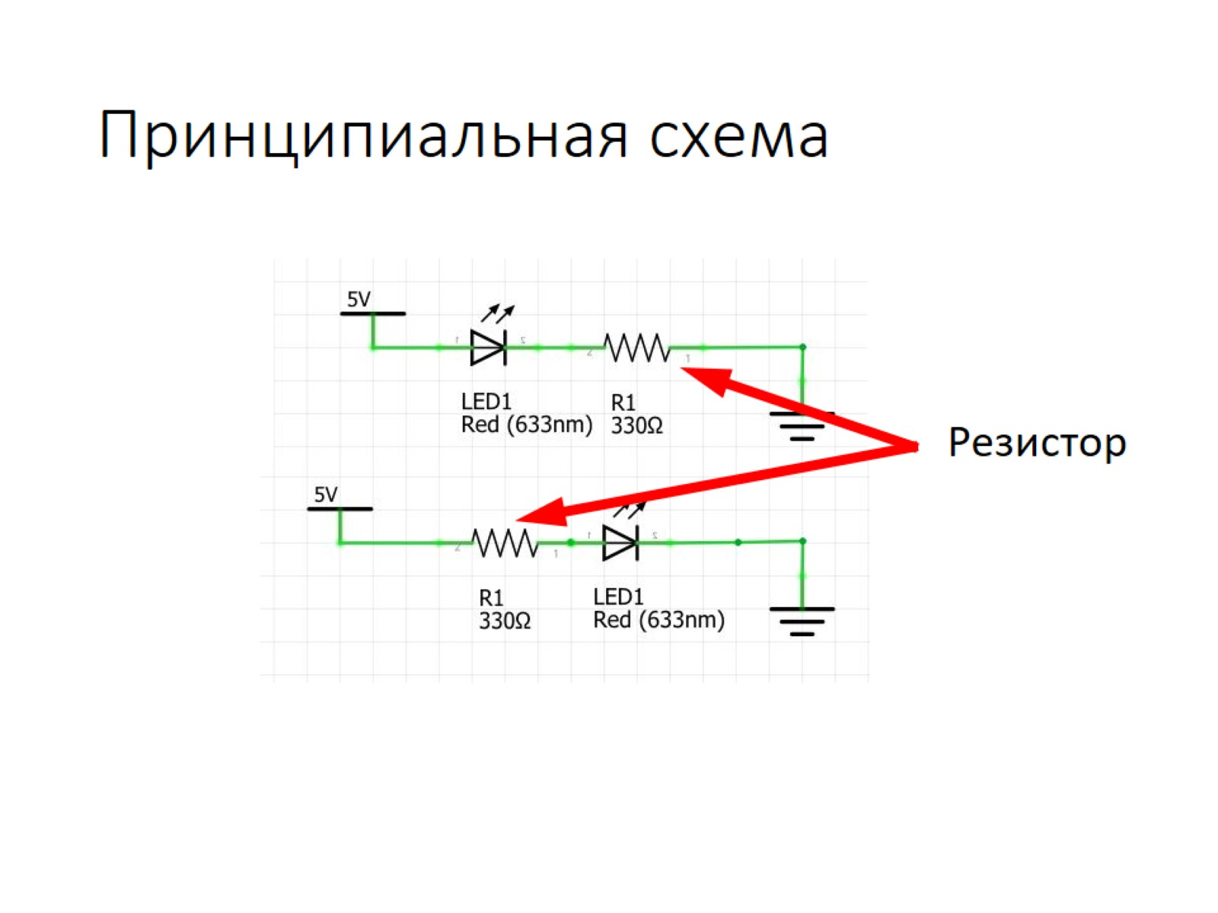
Принципиальная схема

Slide 45
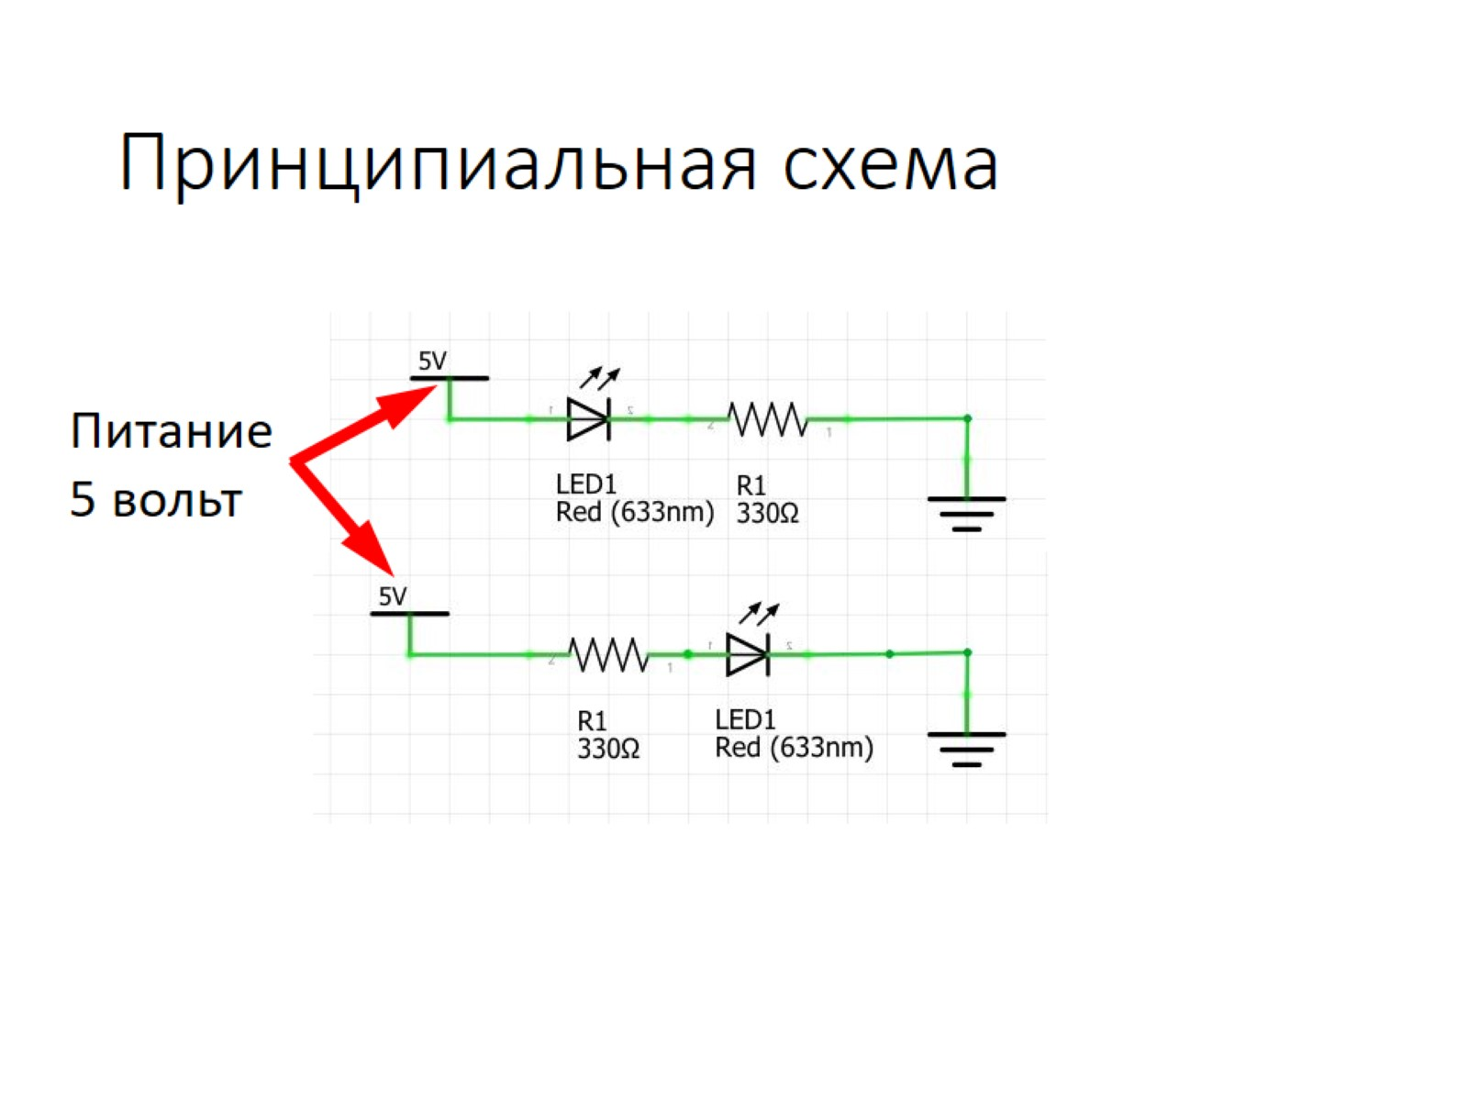
Принципиальная схема

Slide 46
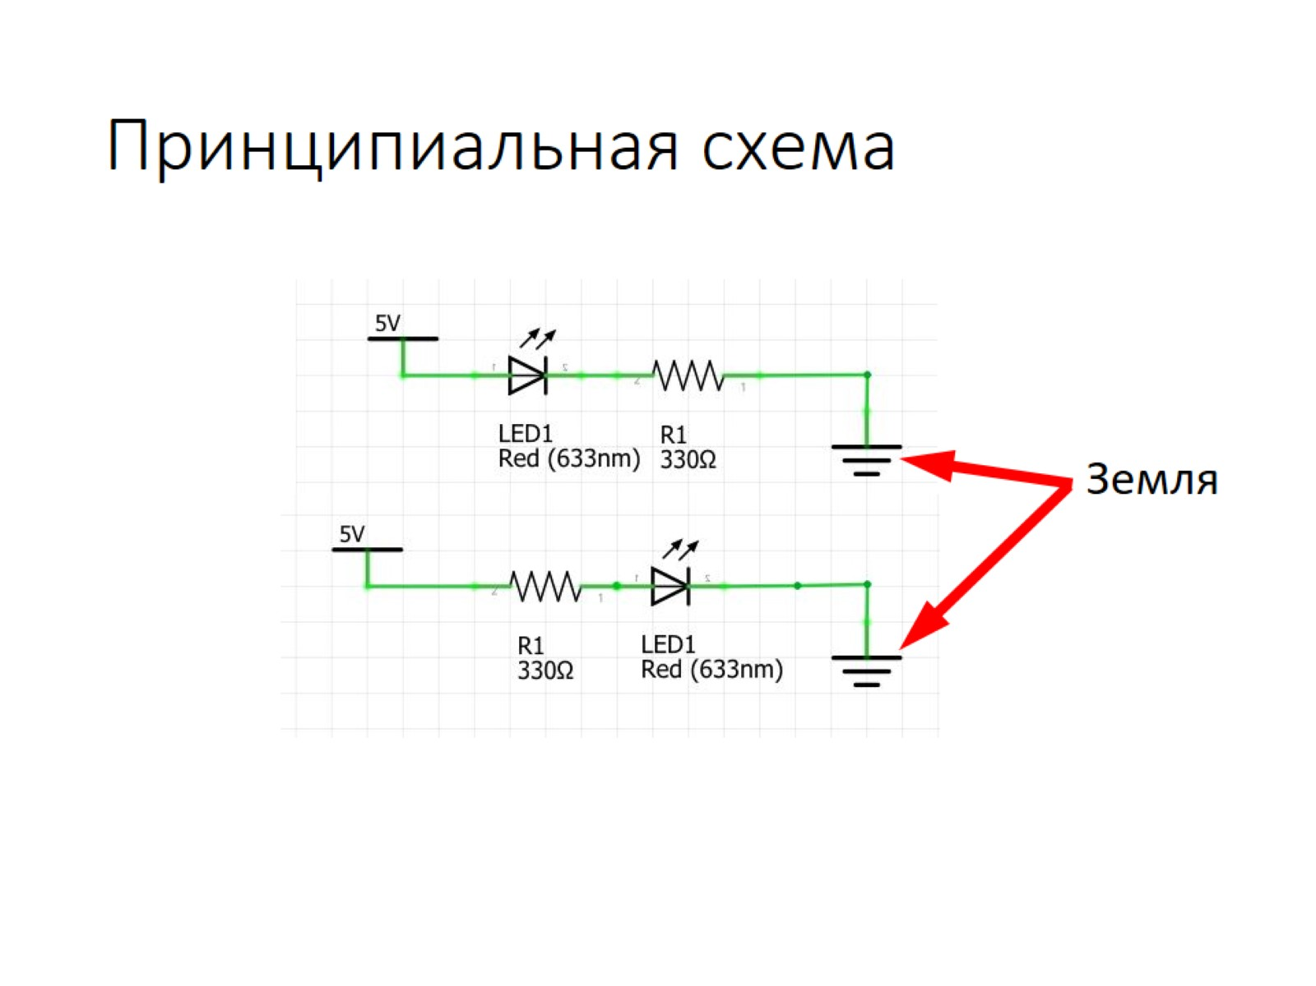
Принципиальная схема

Slide 47
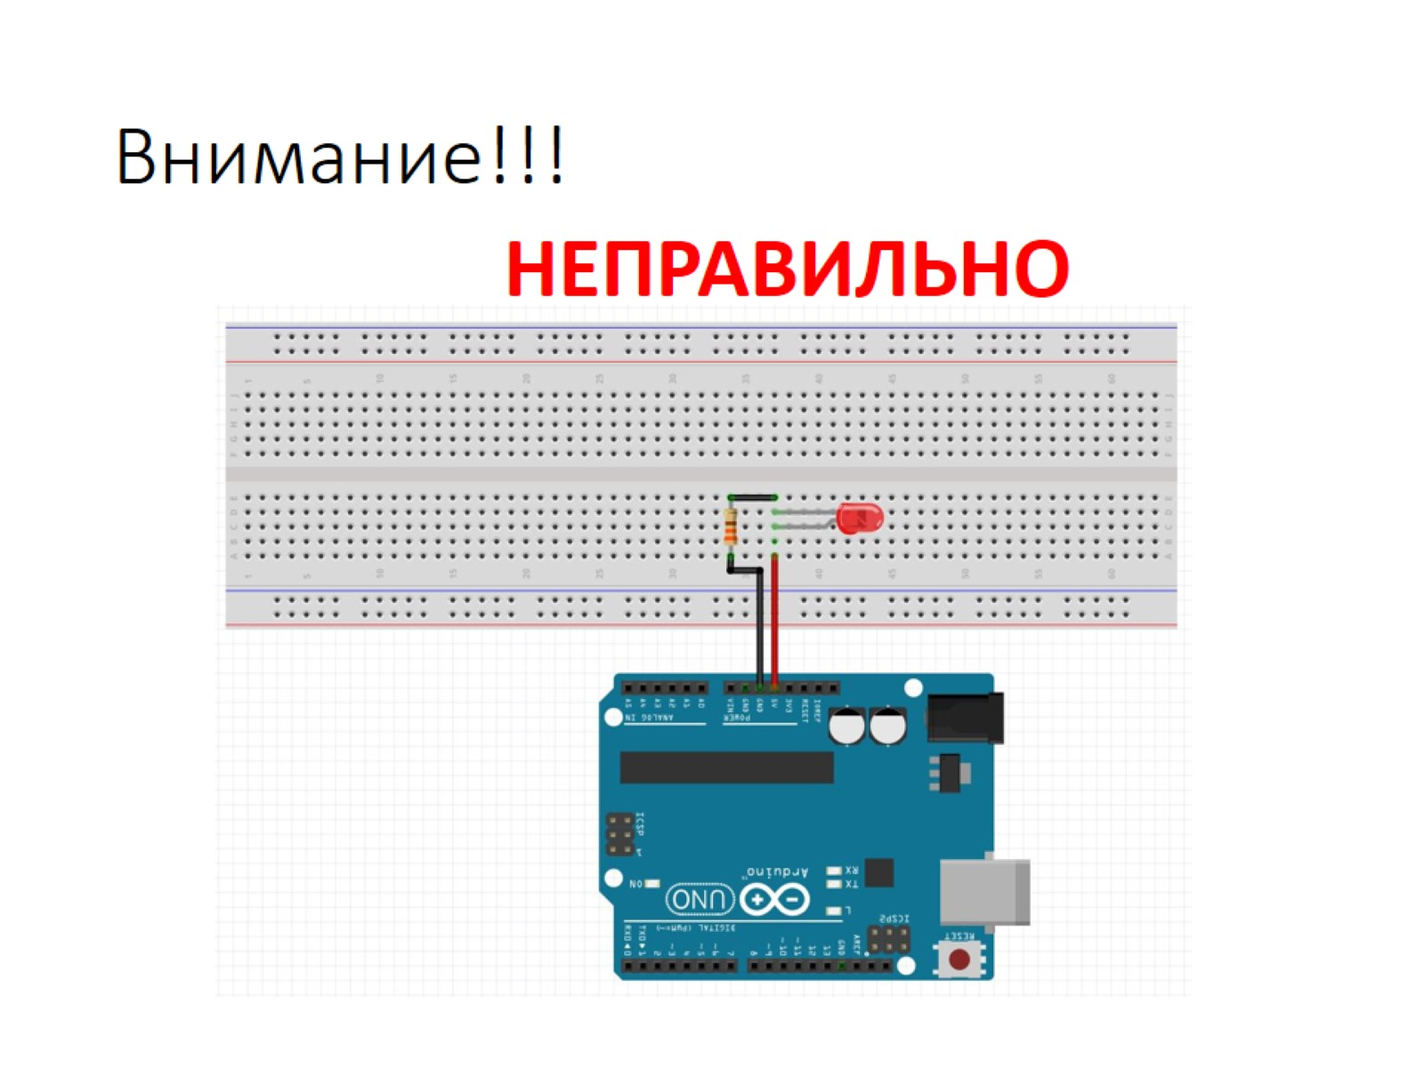
Внимание!!!

Slide 48
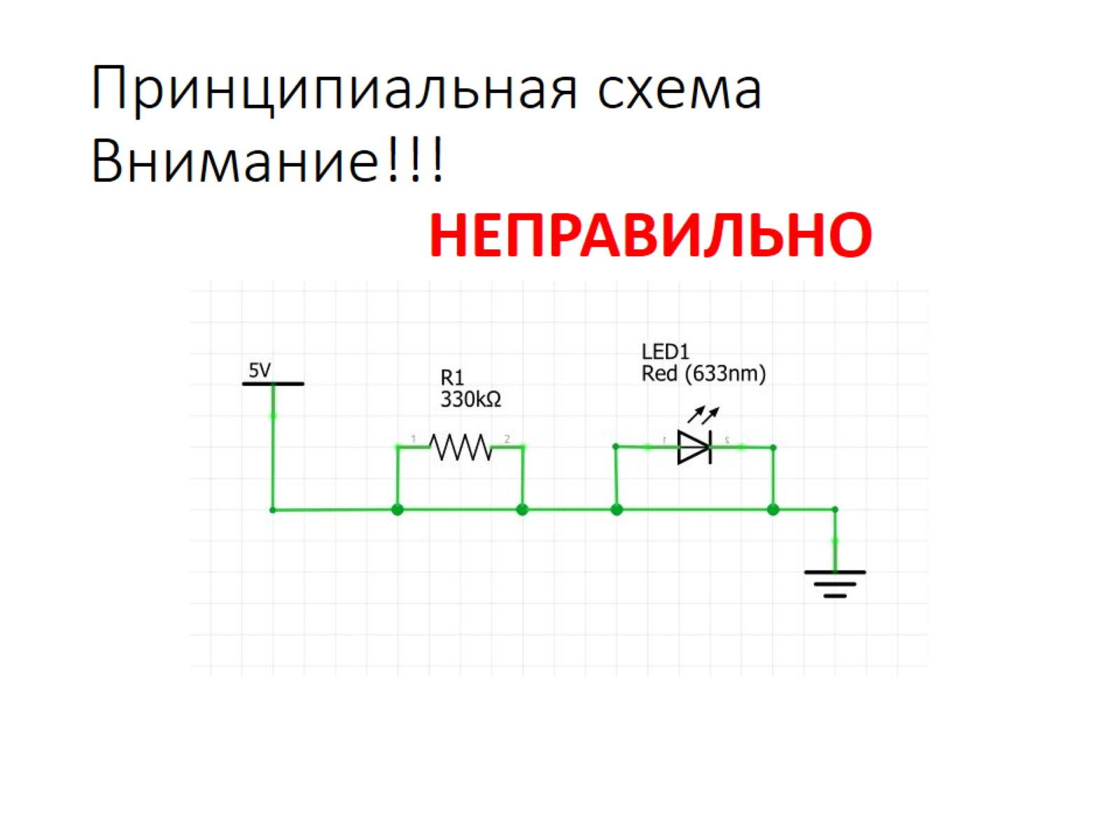
Принципиальная схема Внимание!!!

Slide 49
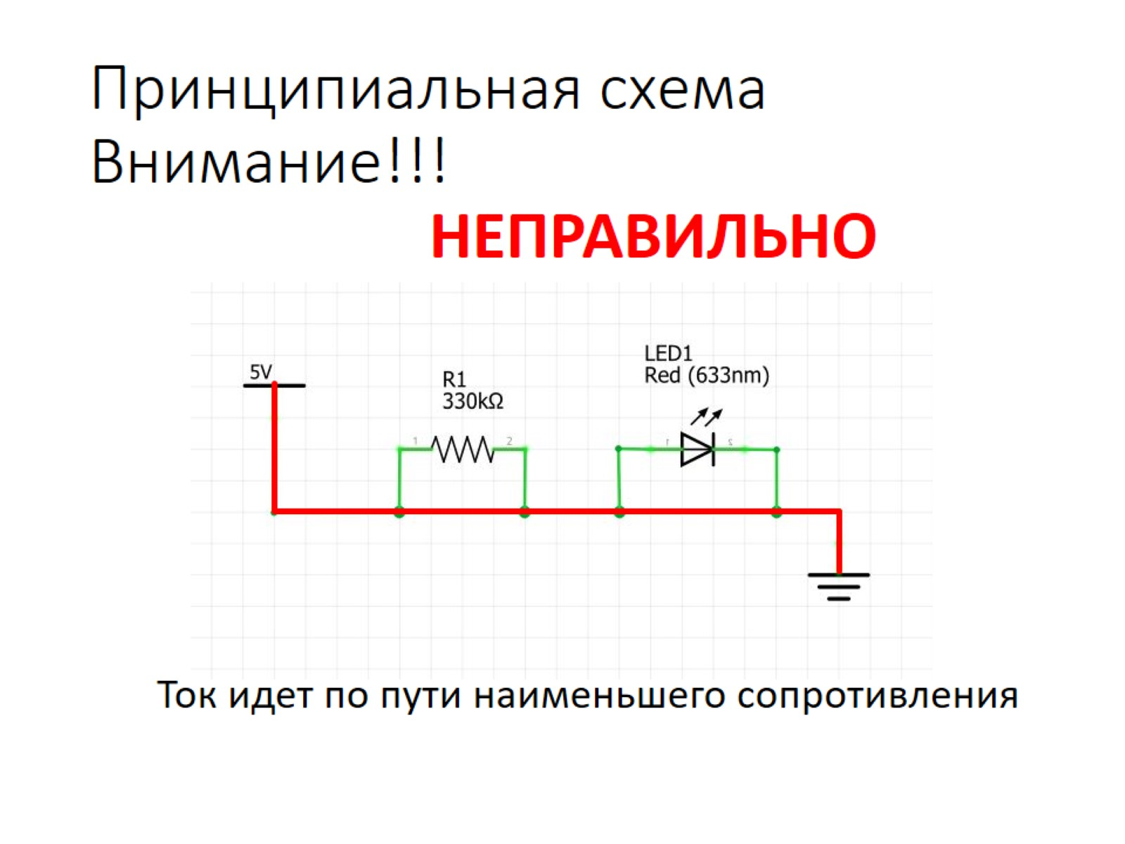
Принципиальная схема Внимание!!!

Slide 50
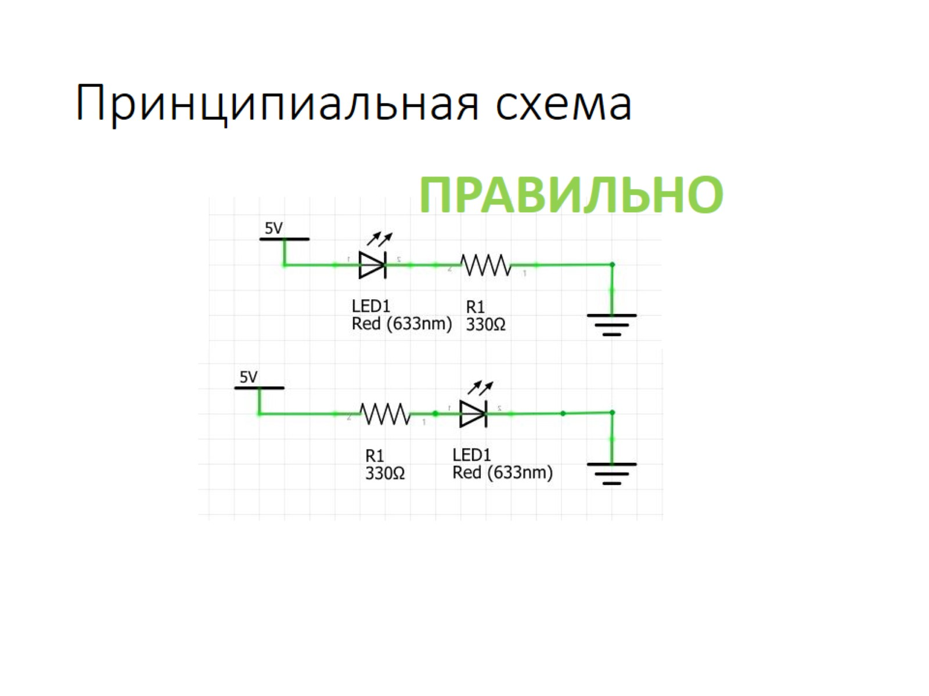
Принципиальная схема

Slide 51
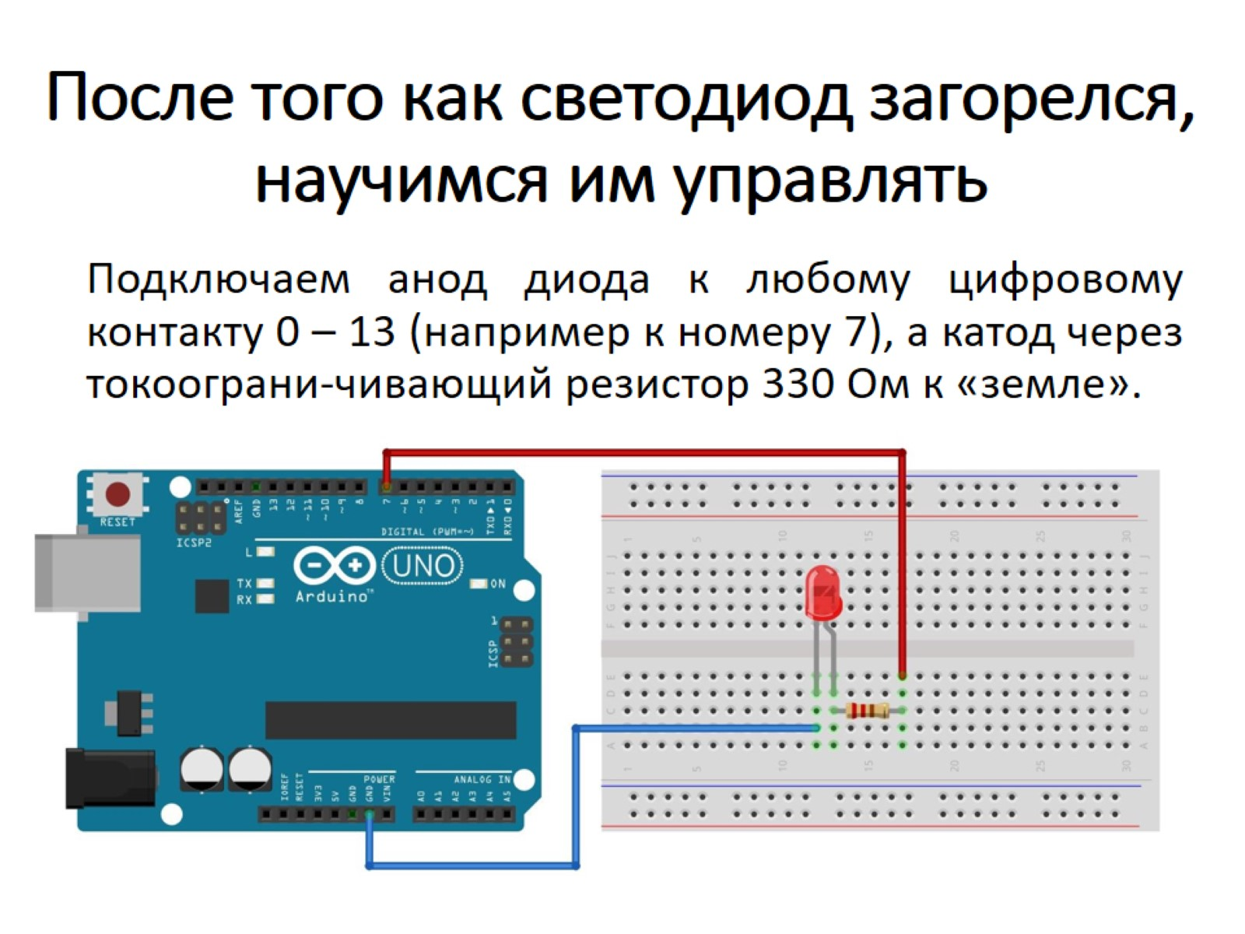
После того как светодиод загорелся, научимся им управлять

Slide 52
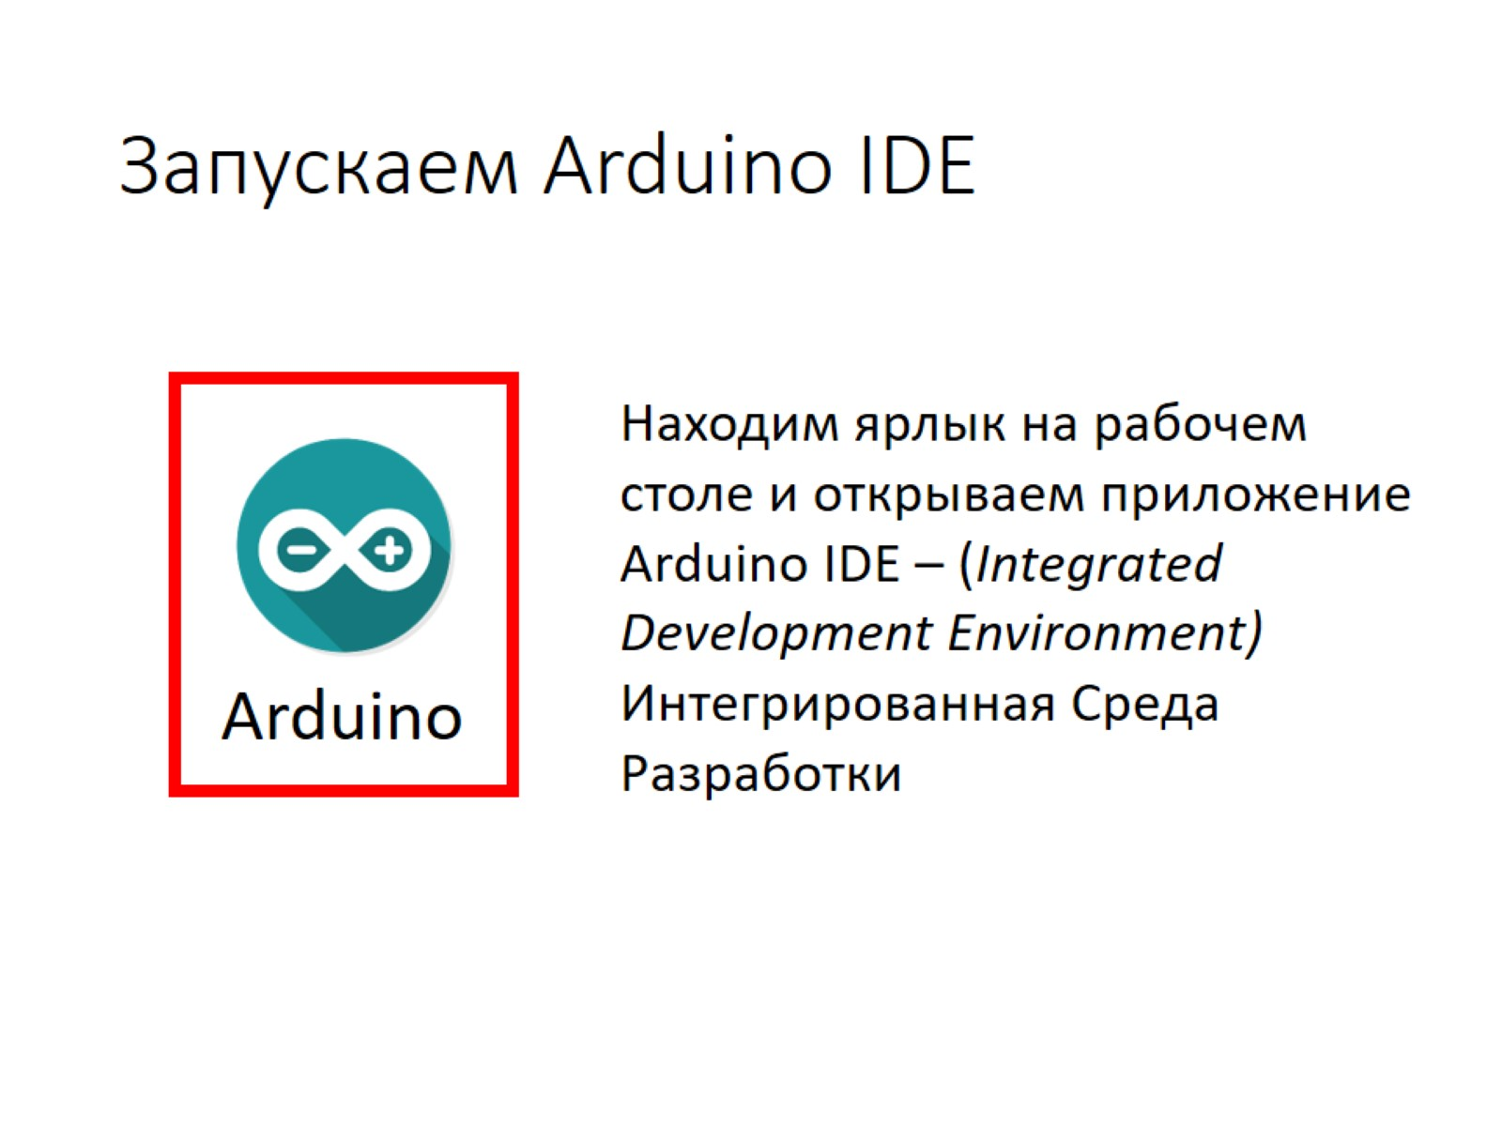
Запускаем Arduino IDE

Slide 53


Slide 54


Slide 55

Текст программы (скетча)

Slide 56

Текст программы (скетча)

Slide 57


Slide 58

Ошибки

Slide 59

Задание

Slide 60

Квадратный метр

Slide 61


